Slide 1
2ª SÉRIE
MATEMÁTICA

Slide 2
GRANDEZAS
Chamamos de grandeza tudo aquilo que pode ser atribuído um valor numérico. Elas são essenciais para descrever e compreender o mundo ao nosso redor, desde o movimento de objetos físicos até abstrações como tempo e temperatura.
Grandezas fundamentais são aquelas que não podem ser definidas em termos de outras grandezas, enquanto as derivadas são definidas em relação às fundamentais. Por exemplo, no Sistema Internacional de Unidades (SI), as grandezas fundamentais incluem comprimento, massa, tempo, corrente elétrica, temperatura termodinâmica, quantidade de substância e intensidade luminosa.
Para nossos estudos iremos priorizar as seguintes grandezas: comprimento, área, volume e capacidade, suas respectivas unidades de medidas e seus múltiplos e submúltiplos.

Slide 3
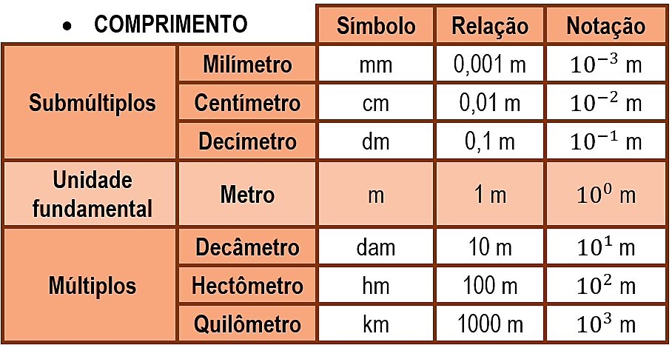
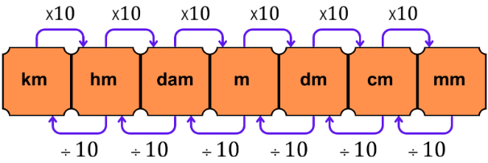
Exemplos:
1 m para cm
$$1÷\left(10^{2}\right)=1 ÷100=0,01$$
$$1 cm=0,01 m$$
400 dam para cm
$$400∙\left(10^{3}\right)=400∙1000=400 000$$
$$400 dam=400 000 cm$$
Observe a indicação da multiplicação e divisão por 10.
Isso significa que é possível fazer conversões entre essas unidades de comprimento.

Slide 4
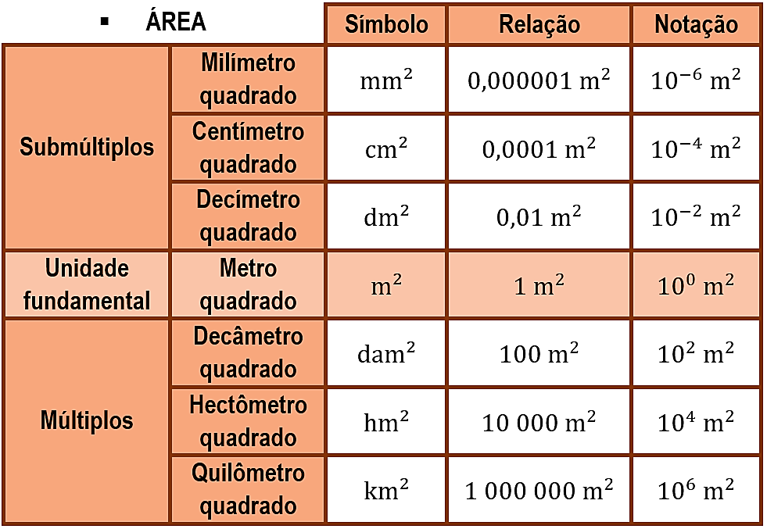
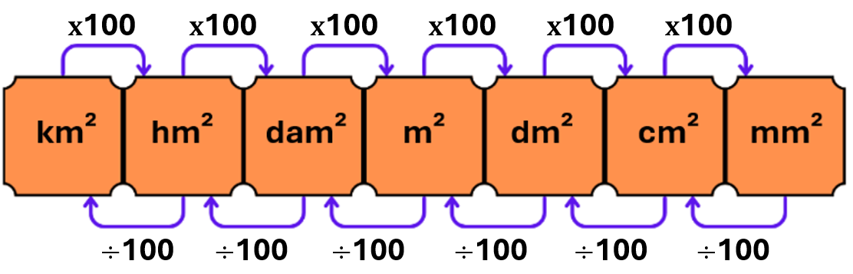
Isso significa que é possível fazer conversões entre essas unidades de área.
Exemplos:
630 cm² para m²
$$630÷\left(100^{2}\right)=630÷10 000=0,063$$
$$630 {cm}^{2}=0,063 m^{2}$$
70 m² para cm²
$$70∙\left(100∙100\right)=70∙10 000=700 000$$
$$70 m^{2}=700 000 {cm}^{2}$$
Observe a indicação da multiplicação e divisão por 100.

Slide 5

Ao transformar m² para cm², temos:
$$80∙100∙100 = 800 000$$
Dessa forma, a área do muro é $800 000$ cm².
Encontrando a área de cada tijolo:
$$20∙20=400$$
A área de cada tijolo é 400 cm².
Para descobrir quantos tijolos foram gastos, dividimos a área do muro pela área de um tijolo:
$$\frac{área do muro}{ área do tijolo }= \frac{800 000}{400} = 2000$$
Assim, foram gastos 2000 tijolos na construção deste muro.
Um muro com as seguintes medidas: 20 metros de comprimento e 4 metros de altura, foi construído com tijolos de dimensões 20 centímetros de comprimento e 20 centímetros de altura. Quantos tijolos foram gastos na construção desse muro, descartando a hipótese de desperdício?
Resolução:
Seja a área do muro:
$$b∙h→20∙4=80$$
Assim, a área do muro é de 80 m².

Slide 6
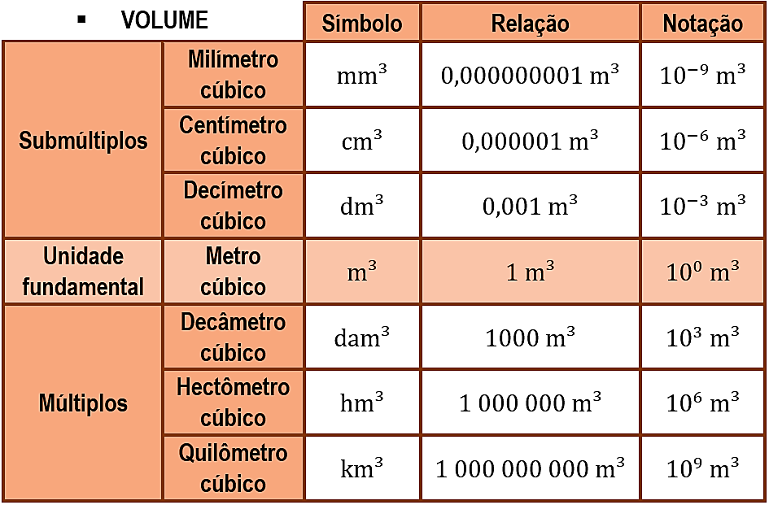
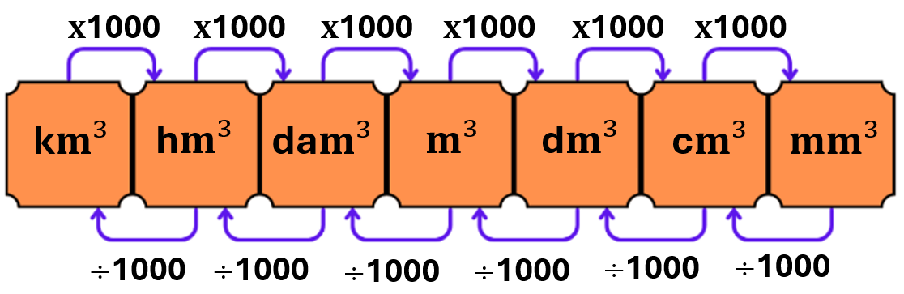
Isso significa que é possível fazer conversões entre essas unidades de volume.
Exemplos:
2400 m³ para hm³
$$2400÷{1000}^{2}=2400÷1 000 000=0,0024$$
$$2400 m^{3}=0,0024 hm^{3}$$
8 m³ para dm³
$$8∙1000=8000$$
$$8 m^{3}=8000 {dm}^{3}$$
Observe a indicação da multiplicação e divisão por 1000.

Slide 7
2. Faça as seguintes conversões entre as unidades de área:
a) 8,37 dm² para cm².
b) 3,1416 m² para cm².
c) 2,14 m² para hm².
d) 347,8 m² para km².
e) 12,9 hm² para dm².
f) 145,3 m² para mm².
1. Transforme para as unidades de medidas requisitadas:
a) 3 km em m.
b) 2,7 m em mm.
c) 25,3 km em cm.
d) 0,06 m em mm.
e) 247 mm em m.
f) 1326 mm em m.

Slide 8
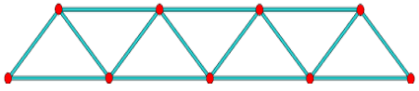
3. Faça as seguintes conversões entre as unidades de volume:
a) 1,234 km³ em hm³. c) 1 m³ em mm³. e) 48,3 m³ em km³.
b) 300 hm³ em km³. d) 7 cm³ em m³. f) 12 m³ em cm³.
4. A figura, a seguir, é formada por triângulos equiláteros e seu perímetro é de 315 milímetros.
Qual o comprimento, em centímetros, do lado de cada triângulo?
(A) 3,0 cm. (D) 4,5 cm.
(B) 3,5 cm. (E) 5,0 cm
(C) 4,0 cm.
5. Durante um treino, o técnico pediu para que os jogadores dessem 12 voltas em torno do campo. Sabe-se que o campo possui 7,8 decâmetros de largura e 0,072 quilômetros de comprimento. Qual foi distância, em metros, percorrida pelos atletas?

Slide 9
6. (ENEM 2017) Um casal realiza sua mudança de domicílio e necessita colocar numa caixa de papelão um objeto cúbico, de 80 cm de aresta, que não pode ser desmontado. Eles têm à disposição cinco caixas, com diferentes dimensões, conforme descrito:
Caixa 1: 86 cm x 86 cm x 86 cm
Caixa 2: 75 cm x 82 cm x 90 cm
Caixa 3: 85 cm x 82 cm x 90 cm
Caixa 4: 82 cm x 95 cm x 82 cm
Caixa 5: 80 cm x 95 cm x 85 cm
O casal precisa escolher uma caixa na qual o objeto caiba, de modo que sobre o menor espaço livre em seu interior.
A caixa escolhida pelo casal deve ser a de número
(A) 1. (B) 2. (C) 3. (D) 4. (E) 5.

Slide 10
7. (ENEM 2025 – Reaplicação/PPL) João viajou de carro com seu filho e, ao chegarem ao destino, observaram que, no painel do veículo, constava que o trecho percorrido nessa viagem era de 428,97 km.
Curioso, seu filho perguntou quantos decímetros o algarismo 7 representava naquele número, e João lhe respondeu corretamente.
A resposta de João foi
(A) 0,07.
(B) 0,7.
(C) 7.
(D) 700.
(E) 70 000.

Slide 11

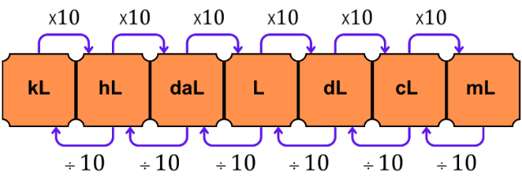
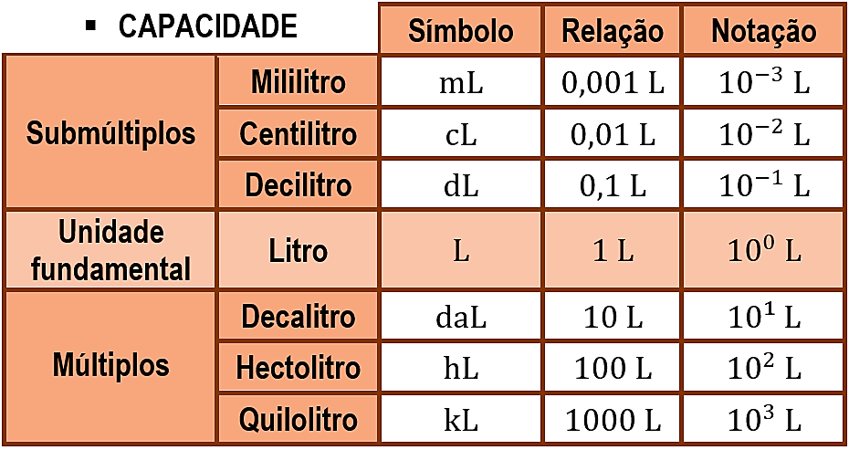
Observe a indicação da multiplicação e divisão por 10.
Isso significa que é possível fazer conversões entre essas unidades de capacidade.
Exemplos:
2500 mL para L
$$2500÷\left(10∙10∙10\right)=2500÷1000=2,5$$
$$2500 mL=2,5 L$$
4 L para dL
$$4∙\left(10\right)=40$$
$$4 L=40 dL$$
UNIDADE DE MEDIDAS DE CAPACIDADE
As medidas de capacidade são grandezas utilizadas para estimar uma quantidade que está inserida em um reservatório/recipiente, ou seja, são empregadas na medição de líquidos.

Slide 12
Uma garrafa térmica com capacidade de 1,5 L será utilizada para servir café aos participantes de uma reunião. A bebida será servida em xícaras de 60 mL. Determine a quantidade de xícaras (cheias) que poderão ser servidas.
Resolução: Convertendo a quantidade de litros para mL, temos:
$$1,5∙{10}^{3}=1,5∙1000=1500$$
Ou seja, a garrafa tem capacidade de 1500 mL.
Dividindo esse valor pela capacidade de cada xícara (60 mL), obtemos:
$$\frac{Capacidade da garrafa}{Capacidade da xícara (cheia)}=\frac{1500}{60}=25$$
Portanto, poderão ser servidas 25 xícaras de café.
Ainda, pode-se dizer que tais medidas são usadas para definir o volume no interior de um recipiente. Já o espaço ocupado por um corpo é quantificado pelas medidas de volume.

Slide 13


Relação entre as unidades de medidas de capacidade e volume
O litro e o metro cúbico são unidades de medida que medem, respectivamente, capacidade e volume. Em função disso, os múltiplos e submúltiplos dessas duas medidas podem ser relacionados:
$1 cm^{3}=1 mL;$
$1 dm^{3}=1 L;$
$1 m^{3}=1000 L;$
$1 m^{3}=1 000 000 mL.$
Exemplo: Considere que uma piscina infantil de uma escola possui 10 m³ de volume, ou seja, a sua capacidade é de 10 000 litros de armazenamento. Nessa mesma escola há um garrafão de água com 20 dm³ de volume, o que equivale a 20 L de água que podem ser comportados.
Quando falamos em capacidade, estamos nos referindo a quantidade de líquido que pode ser acomodado em um recipiente. Porém, se falarmos de volume, nos referimos ao espaço que um corpo é capaz de ocupar.

Slide 14
9. Uma garrafa térmica com capacidade de dois mil quinhentos e cinquenta mililitros será utilizada para servir café aos participantes de uma reunião. A bebida será servida em copinhos de 0,075 litros. Quantos copinhos cheios de café poderão ser servidos?
10. Imagine que uma torneira está gotejando regularmente e que, a cada 12 minutos, o gotejamento enche um recipiente com volume de 0,000020 m³.
Qual é, em litros, o gotejamento ao final de 30 minutos?
(A) 0,15 (D) 0,05
(B) 0,36 (E) 0,60
(C) 0,24
8. As seguintes unidades de medida são volume. Converta-as para medidas de capacidade em litros (L).
a) 4,5 dm³
b) 5 m³
c) 8 500 000 mm³
d) 28 cm³
e) 4,3 m³
f) 13 dam³

Slide 15
11. Rogério sabe que sua caixa d’água está com problemas. Para a realização do reparo, foi informado a ele que a caixa d’água deveria estar, no máximo, com 725 mil centímetros cúbicos de água.
Qual a capacidade máxima, em litros, para realizar este reparo?
(A) 0,725
(B) 7,25
(C) 72,5
(D) 725
(E) 7250
12. Uma equipe de pesquisadores produziu 36 litros de uma solução química utilizada para fabricação de um solvente. Para facilitar o transporte, eles decidiram dividir igualmente essa quantidade em frascos de 180 mL.
Quantos frascos completos serão necessários para levar toda a produção?
(A) 2.
(B) 5.
(C) 20.
(D) 50.
(E) 200.

Slide 16
13. (ENEM 2020 – Digital) É comum as cooperativas venderem seus produtos a diversos estabelecimentos. Uma cooperativa láctea destinou 4 m³ de leite, do total produzido, para análise em um laboratório da região, separados igualmente em 4000 embalagens de mesma capacidade.
Qual o volume de leite, em mililitro, contido em cada embalagem?
(A) 0,1
(B) 1,0
(C) 10,0
(D) 100,0
(E) 1000,0

Slide 17

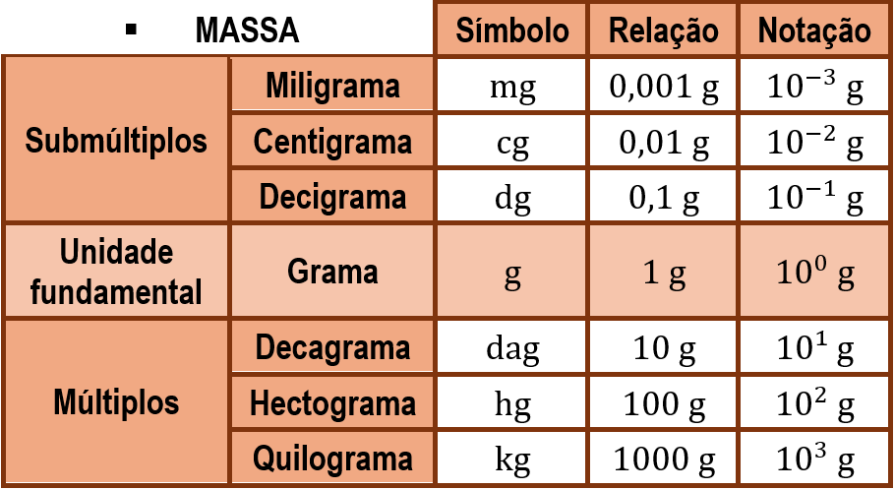
PROBLEMAS ENVOLVENDO UNIDADE DE MEDIDAS DE MASSA
As medidas de massa são usadas para definir a quantidade exata de massa de um corpo. No nosso cotidiano, usamos o quilograma e o grama para medir essa quantidade de determinados corpos.

Slide 18

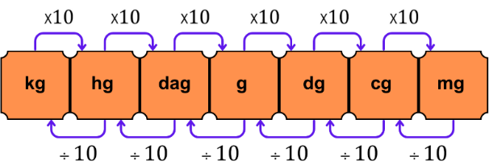
Para conversão entre unidades da grandeza de massa, temos:
Além disso, dessas unidades existem outras como a tonelada (T), em que 1 tonelada equivale a 1000 quilogramas. Por exemplo, 2,1 toneladas equivalem a 2100 quilos.
Obs.: É comum utilizarmos a palavra “quilo” para nos referir ao quilograma (kg).
A definição de massa e peso são constantemente confundidas.
O peso não é o número que aparece na balança quando nos pesamos. Na verdade, o peso é relacionado a gravidade. A massa é o que comumente “entendemos como peso”. O valor da massa de um corpo é definido pela quantidade de matéria que esse corpo tem.
Por exemplo, o correto é falar “a massa do corpo de Clarice é 60 kg” e não “o peso de Clarice é 60 kg”.

Slide 19
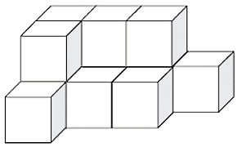
14. O dono de uma lanchonete fez um pedido de 27,5 kg de coxinhas, a um fornecedor, para repor seu estoque e atender a demanda da semana. O peso de uma coxinha para a outra não é sempre o mesmo, mas a estimativa é de que cada uma tenha, em média, 110 g. Supondo que a variação entre os pesos das coxinhas seja insignificante, qual será a quantidade de coxinhas necessária para atender o pedido da lanchonete?
15. A escultura, a seguir, é formada por cubos idênticos de aresta medindo 2 cm.
Sabendo que cada cm³ mede 35 gramas, responda:
a) Qual é o volume da escultura?
b) Qual é a massa da escultura?

Slide 20
16. (Vunesp) Uma empresa dividiu a entrega de 500 caixas iguais de um mesmo produto em três remessas distintas. Sabe-se que a quantidade de caixas da segunda remessa foi igual a $\frac{ 3 }{2}$ da quantidade de caixas da primeira remessa e que a quantidade de caixas da terceira remessa foi igual a $\frac{5}{ 3 }$ da quantidade da segunda remessa. Se 50 caixas desse produto têm, juntas, massa de 840 kg, então a massa total da quantidade de caixas da terceira remessa é igual a
(A) 1,68 T.
(B) 2,52 T.
(C) 3,36 T.
(D) 4,20 T.
(E) 4,62 T.

Slide 21
17. (ENEM 2019) A bula de um antibiótico infantil, fabricado na forma de xarope, recomenda que sejam ministrados, diariamente, no máximo 500 mg desse medicamento para cada quilograma de massa do paciente. Um pediatra prescreveu a dosagem máxima desse antibiótico para ser ministrada diariamente a uma criança de 20 kg pelo período de 5 dias. Esse medicamento pode ser comprado em frascos de 10 mL, 50 mL, 100 mL, 250 mL e 500 mL. Os pais dessa criança decidiram comprar a quantidade exata de medicamento que precisará ser ministrada no tratamento, evitando a sobra de medicamento. Considere que 1 g desse medicamento ocupe um volume de 1 cm³.
A capacidade do frasco, em mililitro, que esses pais deverão comprar é:
(A) 10.
(B) 50.
(C) 100.
(D) 250.
(E) 500.

Slide 22
18. (ENEM 2019) O projeto de transposição do Rio São Francisco consiste na tentativa de solucionar um problema que há muito afeta as populações do semiárido brasileiro, a seca. O projeto prevê a retirada de 26,4 m³/s de água desse rio. Para tornar mais compreensível a informação do volume de água a ser retirado, deseja-se expressar essa quantidade em litro por minuto.
Disponível em: www.infoescola.com. Acesso em: 28 out. 2015.
Com base nas informações, qual expressão representa a quantidade de água retirada, em litro por minuto?
(A) $\left(26,4 :1000\right)×60$
(B) $\left(26,4 :10\right)×60$
(C) $26,4×1×60$
(D) $26,4×10×60$
(E) $26,4×1000×60$

Slide 23
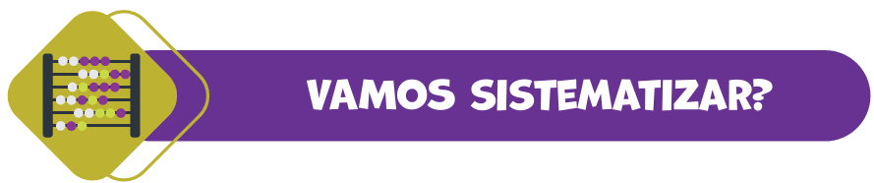
SITUAÇÕES PROBLEMA ENVOLVENDO VOLUME DE SÓLIDOS GEOMÉTRICOS E GRANDEZAS
Resolver situações-problema é uma habilidade necessária em nosso cotidiano.
Leia a seguinte situação problema:
Tenho um copo cilíndrico com altura de 10 centímetros e diâmetro da base com 8 centímetros. Quero colocar cubinhos de gelo de modo que o copo não transborde após o derretimento. Medi os cubinhos e verifiquei que eles possuem arestas medindo 4 centímetros. Quantos cubinhos posso colocar em meu copo?

Slide 24
Para resolver essa situação, seguiremos alguns passos:
1º – Descobrir qual a capacidade máxima do copo.
Como o copo é cilíndrico, temos: $V_{copo}=A_{b}∙h$
A área da base deste copo cilíndrico é encontrada por:
$$A_{b}=π∙r^{2}$$
$$A_{b}=π∙4^{2}$$
$$A_{b}=16π$$
Ao considerar $π=3,14$, obtemos:
$$A_{b}=16∙3,14=50,24$$
Desta forma, a área da base é 50,24 cm².
Como a altura do copo é 10 centímetros, temos:
$$V_{copo}=50,24∙10=502,4$$
O volume do copo é de 502,4 cm³.
2º – Descobrir o volume de um cubinho de gelo.
Um cubinho de gelo possui aresta medindo 4 cm, assim:
$$V_{cubinho}=l^{3}→4^{3}=64$$
O volume de cada cubinho de gelo é de 64 cm³.
3º – Verificar qual a quantidade de cubinhos cabe dentro desse copo.
$$V_{copo} ÷{ V}_{cubinho}→502,4 ÷64=7,85$$
Conclusão: É possível colocar, no máximo, 7 cubinhos de gelo neste copo para que a água não transborde quando o gelo derreter.
Como visto, é necessário seguir passos para resolver situações problema.

Slide 25

Um matemático desenvolveu um procedimento que facilita verificar e compreender situações-problema. George Pólya foi um matemático húngaro que viveu de 1887 a 1985. Ele desenvolveu 4 passos para a resolução de problemas:
1º: Compreender o problema.
Quais são os dados do problema? Quais são as incógnitas? Quais são as condições ou restrições?
2º: Construir um plano de ação.
O objetivo é encontrar conexões entre os dados do problema e sua incógnita.
Você se lembra de algum problema semelhante? Você consegue adaptar métodos usados em problemas semelhantes para este problema? Você conhece resultados ou fórmulas que possam ajudar na resolução? Você pode enunciar o problema de forma diferente? Você consegue resolver parte do problema?
3º: Executar o plano.
Se um bom plano foi encontrado na Etapa 2, sua execução é, frequentemente, uma tarefa bem mais simples.
4º: Rever a resolução.
Este passo é frequentemente deixado de lado, mas ao revisar a solução você poderá consolidar seu conhecimento e desenvolver sua habilidade de resolução de problemas.
Você pode checar o resultado? Ele parece razoável? Você pode checar os argumentos usados? Eles são convincentes? Você pode encontrar uma maneira alternativa de resolver o problema? Você pode usar o mesmo método em outro problema?

Slide 26
19. Uma empresa confecciona caixas padronizadas cujas dimensões internas são 10 cm de comprimento, 10 cm de largura e 6 cm de altura. Porém, por falhas na produção, um lote X foi produzido reduzindo em 1 cm as dimensões das caixas.
Qual é o volume ocupado pela caixa produzida nesse lote X?
20. Para realizar a desinfecção de uma piscina recomenda-se utilizar 4 gramas de cloro granulado a cada 1000 litros de água. Sabe-se que uma determinada piscina ocupa um espaço de 26 m³ e que está totalmente cheia.
Qual é a quantidade de cloro granulado utilizado na desinfecção desta piscina?

Slide 27
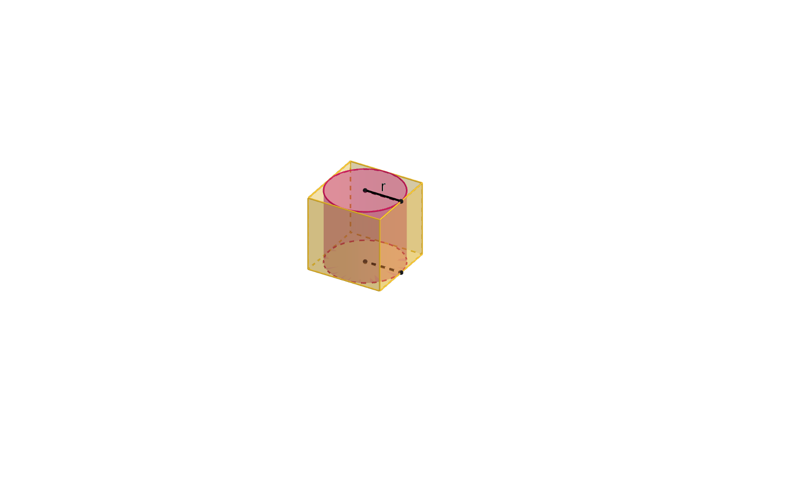
21. Em um experimento utilizando um tanque de água, um engenheiro colocou um cilindro reto dentro do tanque de modo que o cilindro toque as paredes do tanque e se encaixem perfeitamente. Observe:
O cilindro possui raio ($r$) medindo 20 centímetros e altura de 50 centímetros.
Considerando $π=3$, responda:
a) Qual é o volume ocupado pelo cilindro?
b) Qual é a capacidade total do tanque de água, em litros?
c) Qual é a quantidade de água restante do tanque de água, em litros, após o encaixe do cilindro?

Slide 28
22. (ENEM 2020 – Digital) Três pessoas, X, Y e Z, compraram plantas ornamentais de uma mesma espécie que serão cultivadas em vasos de diferentes tamanhos. O vaso escolhido pela pessoa X tem capacidade de 4 dm³. O vaso da pessoa Y tem capacidade de 7 000 cm³ e o de Z tem capacidade igual a 20 L. Após um tempo do plantio das mudas, um botânico que acompanha o desenvolvimento delas realizou algumas medições e registrou que a planta que está no vaso da pessoa X tem 0,6 m de altura. Já as plantas que estão nos vasos de Y e Z têm, respectivamente, alturas medindo 120 cm e 900 mm.
O vaso de maior capacidade e a planta de maior altura são, respectivamente, os de:
(A) Y e X.
(B) Y e Z.
(C) Z e X.
(D) Z e Y.
(E) Z e Z.

Slide 29
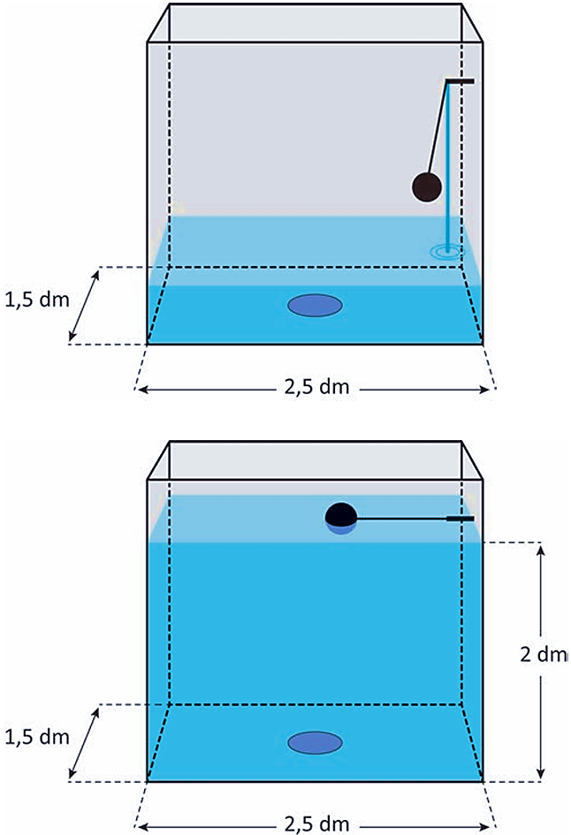
23. (ENEM 2025) Uma caixa de descarga, acoplada a um vaso sanitário, tem a forma de paralelepípedo reto retângulo cujas dimensões internas da base são 2,5 dm e 1,5 dm. Nessa caixa há uma boia que interrompe o abastecimento quando a altura da coluna de água atinge 2 dm, conforme a figura.
A cada acionamento da descarga, todo o volume de água contida na caixa é despejado no vaso. Para reduzir o volume de água despejado a cada acionamento, uma pessoa colocará, no interior dessa caixa, garrafas de 300 mL, cheias de areia e tampadas, de modo a ficarem submersas quando o abastecimento for interrompido.
Para garantir o funcionamento eficiente, o mínimo de água despejada a cada acionamento deve ser de 5 L.
A quantidade máxima de garrafas que serão colocadas nessa caixa, garantindo um funcionamento eficiente, é igual a
(A) 10. (D) 3.
(B) 8. (E) 2.
(C) 4.

Slide 30
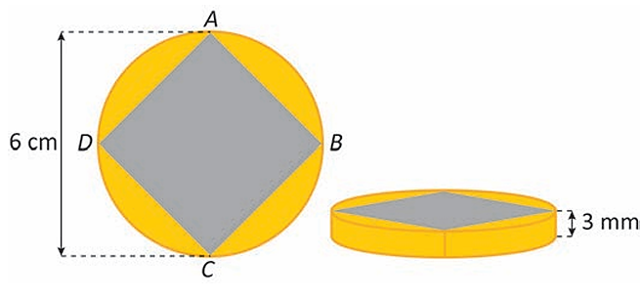
24. (ENEM 2025) A figura ilustra o projeto visual para confecção de uma medalha comemorativa, com a forma de um cilindro circular reto, de diâmetro 6 cm e espessura 3 mm.
A figura ABCD tem a forma de um quadrado e é a base de um prisma que atravessa toda a medalha. A região da medalha externa a esse prisma será cunhada em ouro. Pretende-se cunhar 100 dessas medalhas.
Considere 3,1 como valor aproximado para $π$.
Qual é o volume de ouro, em centímetro cúbico, necessário para a confecção dessas medalhas?
(A) 288. (D) 900.
(B) 297. (E) 1134.
(C) 567.

Slide 31
25. (ENEM 2025 – Reaplicação/PPL) Com o objetivo de reduzir o consumo de água potável e combater o desperdício, o síndico de um prédio pretende instalar um sistema de captação de água da chuva para uso na limpeza das áreas externas e irrigação do jardim. Para isso, ao lado desse prédio, será instalado um reservatório cilíndrico, cujo diâmetro interno terá 3 metros. Esse reservatório receberá toda a água da chuva, sem perdas, que cai na laje superior desse prédio, cuja área mede 450 m². Sua capacidade deverá ser igual ao volume de água captada através dessa laje durante um dia com uma chuva de 60 mm, ou seja, 60 litros por metro quadrado.
Utilize 3 como aproximação para $π$.
O reservatório a ser instalado deverá ter altura interna mínima, em metro, igual a
(A) 1,00.
(B) 1,50.
(C) 2,25.
(D) 3,00.
(E) 4,00.

Slide 32

RELAÇÃO DE EULER
Leonhard Paul Euler (1707-1783) foi um dos mais proficientes matemáticos e físicos da história, além de contribuir com estudos sobre Astronomia. Nascido na Suíça, foi professor de Física da Academia de Ciências de São Petersburgo (Rússia) e, posteriormente, de Academia de Berlim (Alemanha), ele também publicou diversos estudos sobre Matemática. Em 1751, Euler encontrou uma fórmula matemática que relaciona o número de vértices $\left(V\right)$, arestas $\left(A\right)$ e faces $\left(F\right)$ em poliedros convexos. Ela diz que:
“o número de faces mais o de vértices é igual ao número de arestas mais dois”.
Algebricamente, temos:
$$V+F=A+2$$

Slide 33

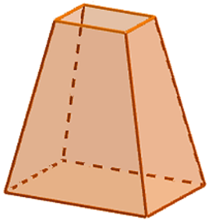
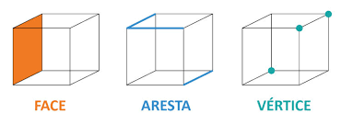
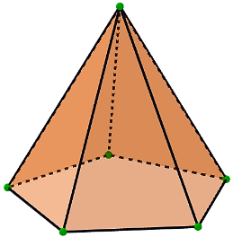
Exemplo:
Verificando a relação de Euler para os poliedros, a seguir.
Faces: 6
Aresta: 12
Vértices: 8
$$F+V=A+2$$
$$6+8=12+2$$
$$14=14$$
Faces: 6
Aresta: 10
Vértices: 6
$$F+V=A+2$$
$$6+6=10+2$$
$$12=12$$
Poliedros são sólidos geométricos formados apenas por faces planas poligonais. Os elementos principais de um poliedro são: faces, arestas e vértices.

Slide 34
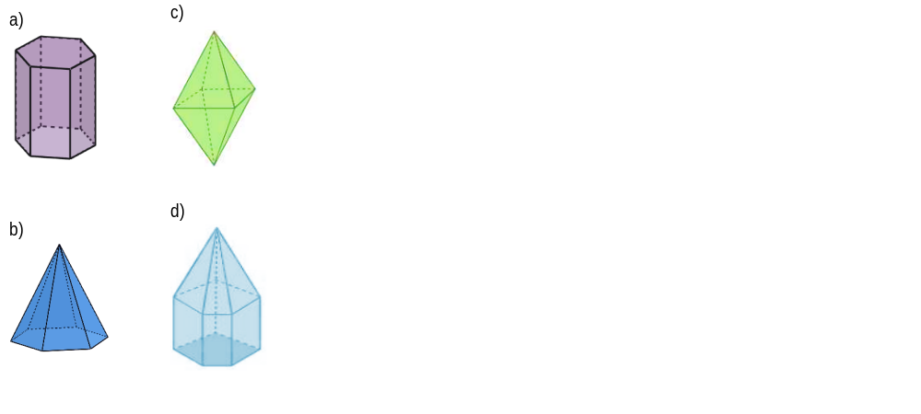
1. Determine o número de vértices, faces e arestas dos poliedros a seguir.
2. Seja um tronco de pirâmide obtida a partir de uma pirâmide reta cuja base é um polígono de 9 lados.
Esse tronco de pirâmide possui quantas arestas e quantos vértices, respectivamente?
(A) 9 e 10
(B) 14 e 18
(C) 18 e 27
(D) 24 e 16
(E) 27 e 18

Slide 35
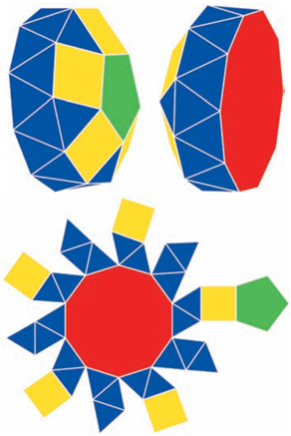
3. (ENEM 2025 – Adaptada) A cúpula pentagonal giralongada é um poliedro de Johnson, cujas faces são polígonos regulares, mas que não é um poliedro de Platão, de Arquimedes, prisma ou antiprisma.
As figuras apresentam esse poliedro em duas posições e uma de suas planificações.
Responda:
a) Quantas faces tem esse poliedro?
b) Quantos arestas tem esse poliedro?
c) Quantos vértices tem esse poliedro?

Slide 36
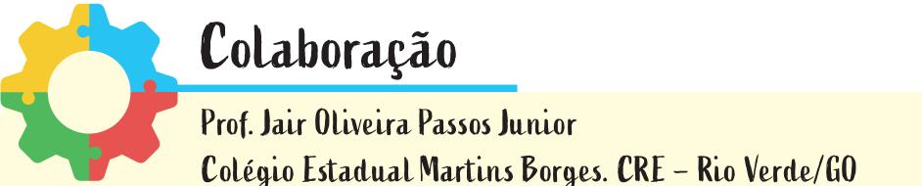
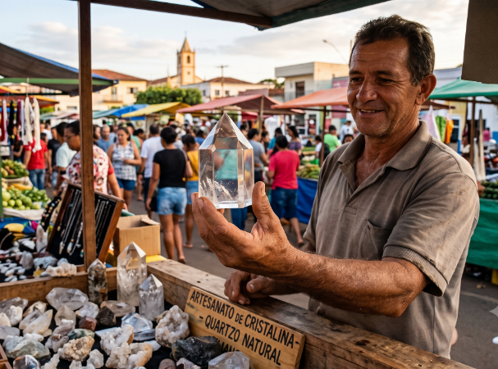
A escultura foi montada de modo que a base da pirâmide coincida perfeitamente e se sobreponha a uma das bases do prisma. Assim, essa base de junção fica no interior da peça e deixa de ser considerada uma face externa. A imagem, a seguir, ilustra a escultura.
Analisando a superfície externa dessa escultura geométrica final, qual é, respectivamente, a quantidade de faces, arestas e vértices que esse sólido possui?
(A) 8 faces, 18 arestas e 12 vértices.
(B) 15 faces, 30 arestas e 19 vértices.
(C) 14 faces, 24 arestas e 13 vértices.
(D) 13 faces, 24 arestas e 13 vértices.
(E) 12 faces, 24 arestas e 13 vértices.
O município de Cristalina-GO, é mundialmente reconhecido por suas grandes reservas de cristais de quartzo. O quartzo, em sua forma natural, costuma apresentar uma estrutura geométrica fascinante que frequentemente é lapidada por artesãos locais para a venda em joalherias e exposições.
Um artesão goiano decidiu criar uma escultura de cristal perfeita a partir de um bloco bruto. O formato geométrico do cristal lapidado é um sólido composto formado pela união de dois outros sólidos clássicos:
Um prisma hexagonal reto;
Uma pirâmide hexagonal regular.
Prof. Beto Penachia
Colégio da Polícia Militar Nader Alves dos Santos e Colégio Estadual Boa Esperança
CRE Aparecida

Slide 37
ÁREA TOTAL DE UM PRISMA
Para encontrarmos a área de um prisma, devemos encontrar a soma das áreas de todas as faces do prisma.
Como um prisma possui duas bases e, suas faces laterais são sempre paralelogramos, é importante levar em consideração qual polígono forma suas bases e que a quantidade de lados desse polígono é igual a quantidade de paralelogramos das faces laterais.
Assim:
$$A_{total}=2∙A_{base}+ A_{lateral}$$

Slide 38
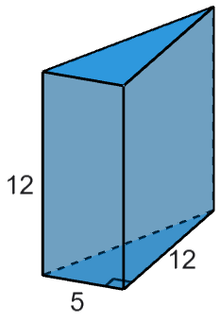
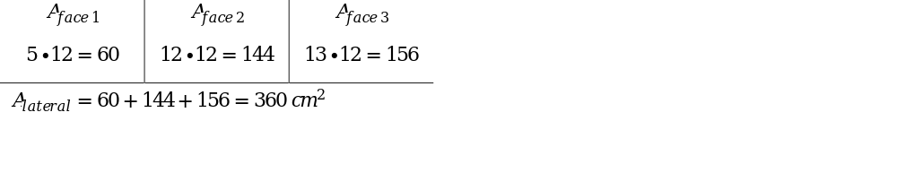
Exemplo: Calcular a área total, em centímetros, de um prisma com base triangular, conforme a figura.
Resolução:
Temos representado um prisma, cujas bases são triângulos retângulos com catetos medindo 5 cm e 12 cm.
Assim:
$$A_{base}=\frac{ 5∙12 }{2}=\frac{60}{2}=30 cm^{2}$$
Repare que, uma das dimensões dos paralelogramos que formam uma das faces laterais é a hipotenusa do triângulo da base.
Desta forma, temos que:
$$x^{2}={12}^{2}+5^{2}$$
$$x^{2}=144+25$$
$$x=\sqrt{169}$$
$$x=13$$
Calculando a área lateral, composta por três faces, obtemos:
Desta forma:
$$A_{total}=2∙A_{base}+A_{lateral}$$
$$A_{total}=2∙30+360$$
$$A_{total}=60+360$$
$$A_{total}=420 cm^{2}$$
Portanto, a área total desse prisma é de 420 cm².

Slide 39
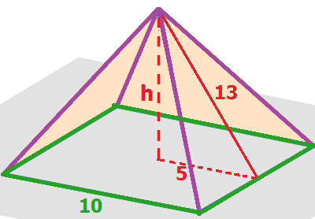
ÁREA DE UMA PIRÂMIDE
A área de uma pirâmide pode ser determinada pela soma das áreas laterais (triangulares) e a da base, ou seja:
$$A_{total}={A_{laterais}+A}_{base}$$
OBS.: Não existe uma fórmula específica para encontrar área total de uma pirâmide, pois elas podem possuir bases distintas.
Resolução: Note que, podemos calcular a área da face lateral, com os dados fornecidos, utilizando a fórmula da área do triângulo.
$$A_{face}=\frac{b∙h}{2} → \frac{10∙13}{2}=65$$
Como as quatro faces possuem medidas congruentes, temos:
$$A_{lateral}=65·4=260$$
Assim, área lateral é igual a 260 m².
Usamos a formula do cálculo da área de um quadrilátero para calcular a área da base $\left(A_{b}\right)$, temos:
$$A_{base}=b∙h → {10}^{2}=100$$
Por fim, temos:
$$A_{total}=A_{lateral}+A_{base}→260+100=360$$
Portanto, a área total dessa pirâmide é igual a 360 m².
Exemplo: Calcule a área total da seguinte pirâmide de base quadrangular.

Slide 40
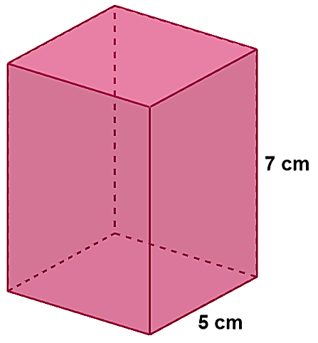
4. Calcule a área total do prisma de base quadrada a seguir.
5. Seja um cubo de volume igual a 64 cm³. Ao planificá-lo podemos observar um conjunto de polígonos e mensurar suas medidas.
Responda:
a) Na planificação deste cubo, obtemos quais e quantas figuras?
b) Qual é o perímetro da figura planificada?

Slide 41
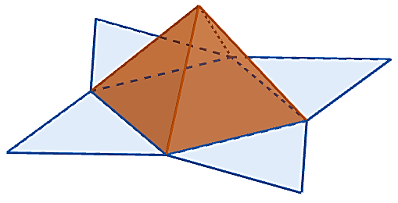
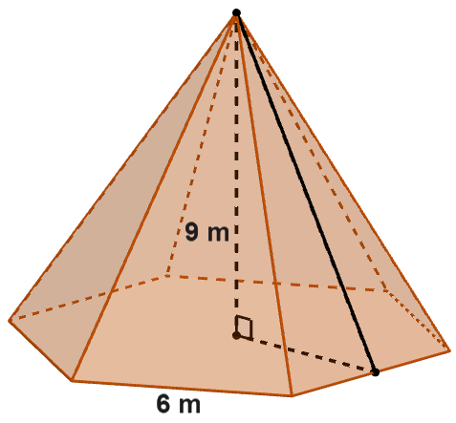
6. A pirâmide da figura, a seguir, é formada por uma base quadrada e quatro triângulos equiláteros.
Sabe-se que o perímetro da base é 40,96 cm.
Qual o perímetro da planificação dessa pirâmide?
7. Calcule a área da pirâmide regular de base hexagonal apresentada.
8. Calcule a área da superfície de uma pirâmide de altura medindo 8 mm e base quadrada de lado 12 mm.

Slide 42
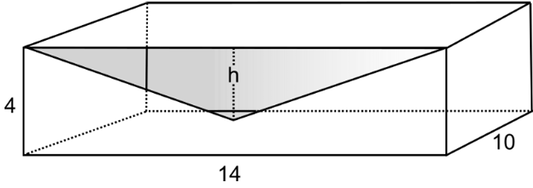
9. (UEG 2025) O gerente de produção de uma indústria de embalagens deseja propor uma nova caixa, com tampa. O formato dessa caixa é de um paralelepípedo reto retângulo de altura 4 centímetros e base com dimensões, em centímetro, de 10 e 14. Retira-se um triângulo de altura $h$ da face frontal dessa caixa, conforme a figura.
Dessa forma, a altura $h$ desse triângulo, em centímetro, para que a área restante da caixa seja de 412 cm² é
$$\left(A\right) \frac{20}{7}∙$$
$$\left(B\right) \frac{30}{7}∙$$
$$\left(C\right) \frac{40}{7}∙$$
$$\left(D\right) \frac{50}{7}∙$$
$$\left(E\right) \frac{60}{7}∙$$

Slide 43

ÁREA DE CILINDROS
Analisando a planificação do cilindro, percebemos que esse sólido é composto por dois círculos e um retângulo.
Observe que, o comprimento da circunferência ($2πr$) é congruente ao comprimento do retângulo.
Dessa forma, para calcularmos a área de superfície do cilindro, temos:
$$A_{cilindro}=A_{lateral}+2∙A_{círculo}$$
$$A_{cilindro}=2πr∙h+2πr^{2}$$
$$A_{cilindro}=2πr∙h+2πr∙r$$
$$A_{cilindro}=2πr∙\left(h+r\right)$$

Slide 44
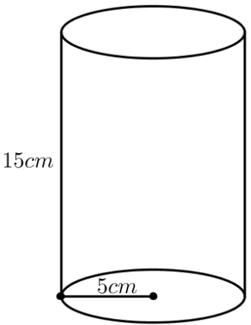
Exemplo:
Calcule a área da superfície do cilindro a seguir:
Resolução:
O raio mede 5 cm e a altura mede 15 cm. Assim:
$$A_{cilindro}=2πr∙\left(h+r\right)$$
$$A_{cilindro}=2π∙5∙\left(15+5\right)$$
$$A_{cilindro}=10π∙\left(20\right)$$
$$A_{cilindro}=200π$$
Considerando 3,14, como aproximação de $π$, temos:
$$A_{cilindro}=200∙3,14=628$$
Logo, a área da superfície desse cilindro é 628 cm².

Slide 45
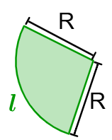
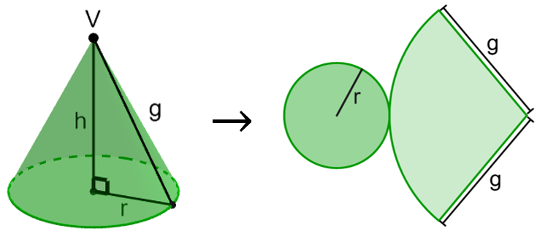

ÁREA DE CONES
Analisando a planificação do cone, percebemos que esse sólido é composto por um círculo e a área lateral, no formato de um setor circular:
Em que, $g$ é a geratriz do cone e $2πr$ é o comprimento da circunferência (base).
No caso da planificação da área lateral do cone, para calcularmos sua área de superfície, temos:
$$A_{cone}=A_{lateral}+A_{base}$$
$$A_{cone}=\frac{2πr∙g}{2}+πr^{2}$$
$$A_{cone}=πr∙g+πr∙r$$
$$A_{cone}=πr\left(g+r\right)$$
Seja a área de um setor circular:
Essa área pode ser calculada utilizando a regra de três:
Assim:
$$\frac{πR^{2}}{2πR}=\frac{A_{setor}}{l} → A_{setor}=\frac{l∙ π R^{ 2 }}{2 πR }$$
Logo:
$$A_{setor}=\frac{ l∙R }{2}$$

Slide 46

Exemplo:
Calcule a área lateral do cone, a seguir, sabendo que $\overline{OB}$ mede 3 e $\overline{OA}$ mede 8.
Resolução: Para determinar a área lateral do cone, precisamos calcular a geratriz $\overline{AB}$. Como o triângulo ABO é reto, temos:
$${\left(\overline{AB}\right)}^{2}={\left(\overline{OB}\right)}^{2}+{\left(\overline{OA}\right)}^{2}$$
$$g^{2}=3^{2}+8^{2}$$
$$g^{2}=9+64$$
$$g=\sqrt{73}$$
Dessa forma:
$$A_{lateral cone}=πr∙g$$
$$A_{lateral cone}=π∙3∙\sqrt{73}$$
$$A_{lateral cone}=3π\sqrt{73}$$
Portanto, a área lateral desse cone é $3π\sqrt{73}$ cm².

Slide 47
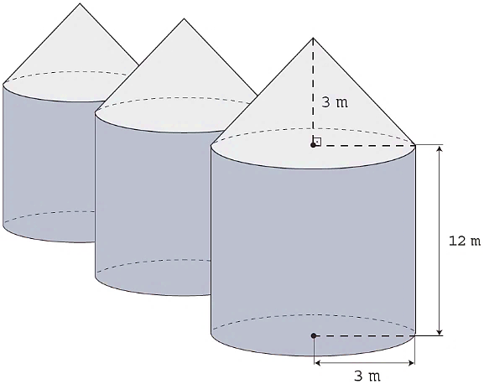
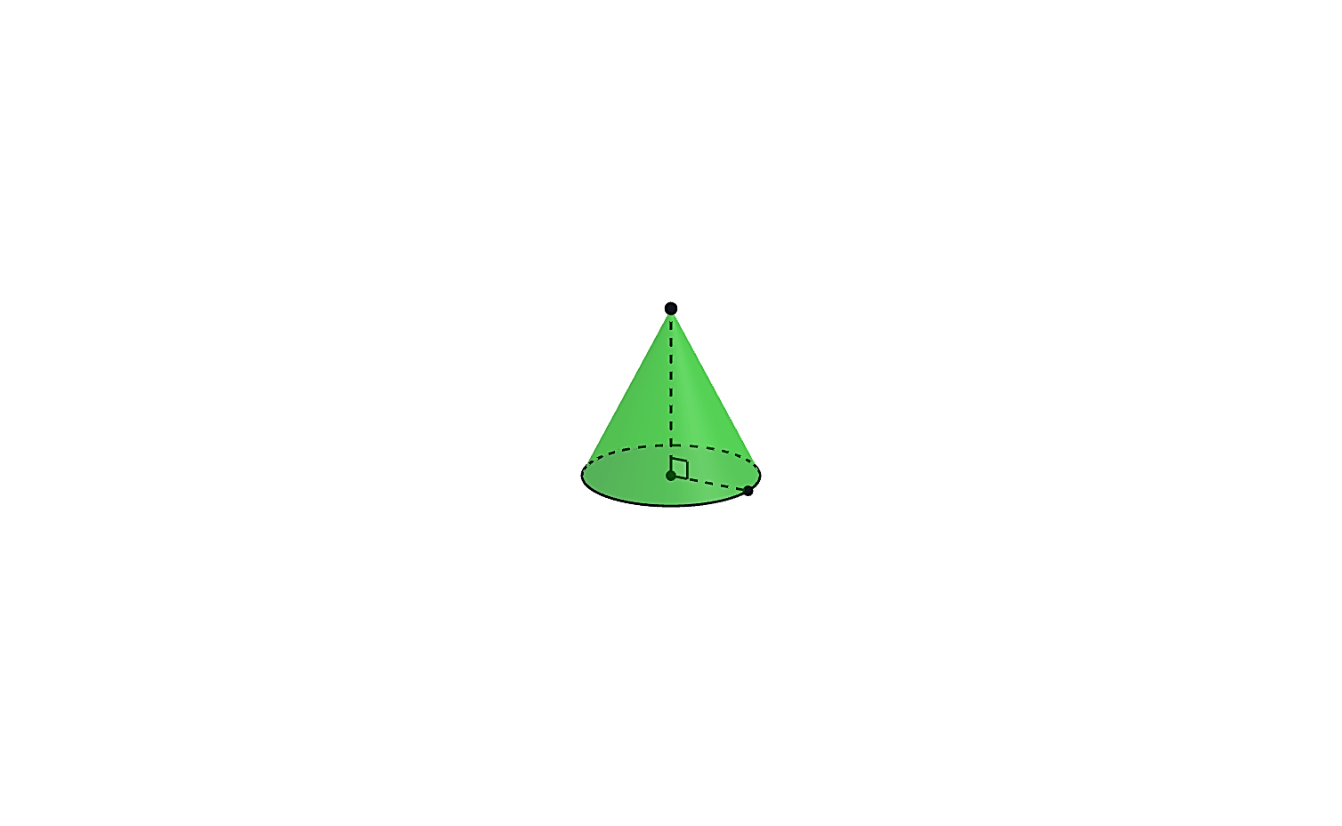
12. Observe os três silos idênticos, presentes em uma fazenda.
Fonte: Inep/Enem 2017
Para manutenção desses silos, a área externa de todos eles serão pintados, com uma tinta que rende 10 m² por litro. Além disso, a face em contato com o solo não será pintada.
Quantos litros de tinta serão comprados, no mínimo, para essa manutenção?
Considere: $π=3,14$ e $\sqrt{2 }=1,4$
10. Calcule a área da superfície de um cilindro cuja altura é de 12 cm e o raio da base mede 8 cm.
Considere: $π=3,14$
11. Seja um cone reto, tal que tanto sua altura e quanto diâmetro da base medem 8 cm. Qual é a área total da sua superfície?
Considere:
$$π=3$$
$$\sqrt{5}=2,24$$

Slide 48
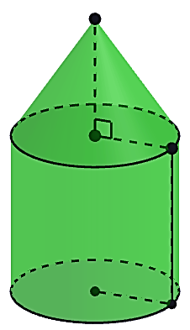
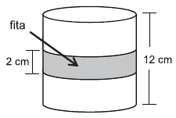
13. Um estudante construiu um objeto formado por um cilindro, de altura 4 dm, e um cone, de altura 3 dm.
Além disso, os raios das bases do cilindro e do cone medem 3 dm. Qual é a área total da superfície desse objeto?
14. (Cesgranrio — Petrobras) Uma fita retangular de 2 cm de largura foi colocada em torno de uma pequena lata cilíndrica de 12 cm de altura e 192 π cm³ de volume, dando uma volta completa em torno da lata, como ilustra o modelo abaixo.
A área da região da superfície da lata ocupada pela fita é, em cm², igual a
(A) 8 π. (C) 16 π. (E) 32 π.
(B) 12 π. (D) 24 π.

Slide 49
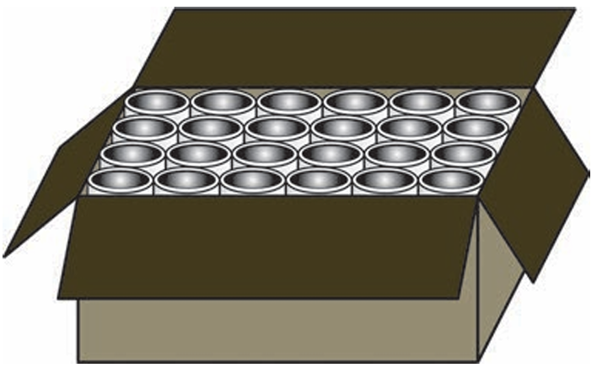
15. (ENEM 2025 – Reaplicação/PPL) Uma fábrica produzirá caixas de papelão com capacidade para exatamente 48 potes cilíndricos idênticos, cuja altura mede o dobro do diâmetro de sua base. Essas caixas têm formato de paralelepípedo reto retângulo, fechadas nas laterais e na base. A parte superior é tampada por quatro abas (duas grandes e duas pequenas) que se sobrepõem para fechar a caixa. Cada aba grande ocupa metade da face superior do paralelepípedo, enquanto cada aba pequena ocupa um terço. A figura apresenta uma dessas caixas com as abas abertas.
Em uma reunião, cinco funcionários apresentaram expressões para calcular a quantidade de papelão para confeccionar cada caixa, em função da medida (d) do diâmetro de cada pote.
Funcionário 1: 80d².
Funcionário 2: 104d².
Funcionário 3: 128d².
Funcionário 4: 144d².
Funcionário 5: 152d².
Para a fábrica produzir caixas nas condições pretendidas, deverá ser utilizada a expressão apresentada pelo funcionário
(A) 1. (B) 2. (C) 3. (D) 4. (E) 5.

Slide 50
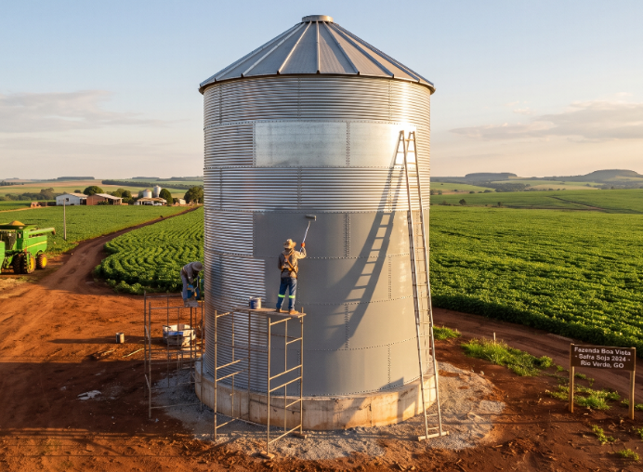
O piso do silo (base inferior) ficará em contato direto com a base de concreto da fazenda e não será pintado. A imagem, a seguir, ilustra o silo.
Fonte: Criação por IA.
Sabe-se que o custo total da pintura (material + mão de obra) é de R$ 15,00 por metro quadrado pintado.
Qual será o valor total gasto pelo produtor rural nessa obra?
(Adote $π=3$)
(A) R$ 2700,00 (D) R$ 4500,00
(B) R$ 3600,00 (E) R$ 5220,00
(C) R$ 4140,00
I. O município de Rio Verde, no Sudoeste Goiano, é um dos maiores polos do agronegócio no Brasil. Em uma fazenda da região, um produtor rural construiu um novo silo metálico para armazenar sua colheita de soja. O silo foi projetado como um sólido composto, formado por um cilindro circular reto (corpo do silo) sobreposto por um cone circular reto (telhado).
As dimensões do projeto são as seguintes:
Raio da base (comum ao cilindro e ao cone): 4 metros
Altura da parte cilíndrica (corpo): 10 metros
Altura da parte cônica (telhado): 3 metros
Para proteger a estrutura contra a ferrugem, o produtor contratou uma equipe para aplicar uma tinta especial anticorrosiva. A pintura será feita em toda a superfície externa lateral do cilindro e em todo o telhado (cone).
Prof. Beto Penachia
Colégio da Polícia Militar Nader Alves dos Santos e Colégio Estadual Boa Esperança
CRE Aparecida

Slide 51
II. Com o sucesso de suas vendas no interior, o famoso "Tião da Pamonha" decidiu expandir seus negócios e começar a vender seus produtos nas grandes feiras de Goiânia e Aparecida de Goiânia. Para garantir que as pamonhas cheguem quentinhas, ele encomendará a fabricação de novas caixas térmicas sob medida para a carroceria de sua caminhonete.
A fábrica ofereceu dois modelos de recipientes térmicos, ambos fabricados com a mesma espessura de fibra de vidro e tampa com vedação hermética:
Modelo A (Prisma Retangular): Uma caixa no formato de um paralelepípedo reto-retângulo, com as dimensões da base medindo 40 cm por 30 cm, e altura de 50 cm.
Modelo B (Cilindro): Uma caixa no formato de um cilindro circular reto, cujo diâmetro da base é de 40 cm, e altura de 50 cm.
Para tomar a melhor decisão para o seu negócio, Tião precisa analisar duas variáveis: a capacidade de armazenamento (para levar o máximo de pamonhas possível) e o custo de fabricação (que é cobrado pela fábrica por centímetro quadrado de fibra de vidro utilizada em toda a superfície externa, incluindo tampa e fundo).
Com base nessas informações apresentadas e considerando $π=3$, responda:
a) Qual dos dois modelos de caixa térmica (A ou B) possui a maior capacidade de armazenamento (volume)? Apresente os cálculos que justificam sua resposta.
b) Sabendo que o custo de fabricação depende diretamente da quantidade de material gasto na superfície total da caixa (área total), qual dos dois modelos será mais barato para Tião encomendar? Apresente os cálculos das áreas.
c) Baseado nas suas respostas dos itens A e B, qual modelo você recomendaria que o Tião escolhesse? Justifique sua decisão utilizando seus argumentos matemáticos.

Slide 52
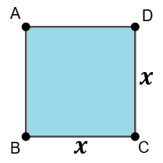
RELAÇÕES ENTRE MEDIDAS E FUNÇÕES
Perímetro de um Quadrado
Você sabia que a relação entre o perímetro e a medida do lado de um quadrado é uma função do 1º grau?
Representando o perímetro do quadrado por $y$ ou $f\left(x\right)$ e a medida do lado por $x$, temos:
$y=4x$ ou $f\left(x\right)=4x$

Slide 53
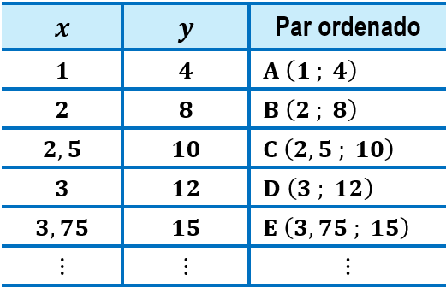
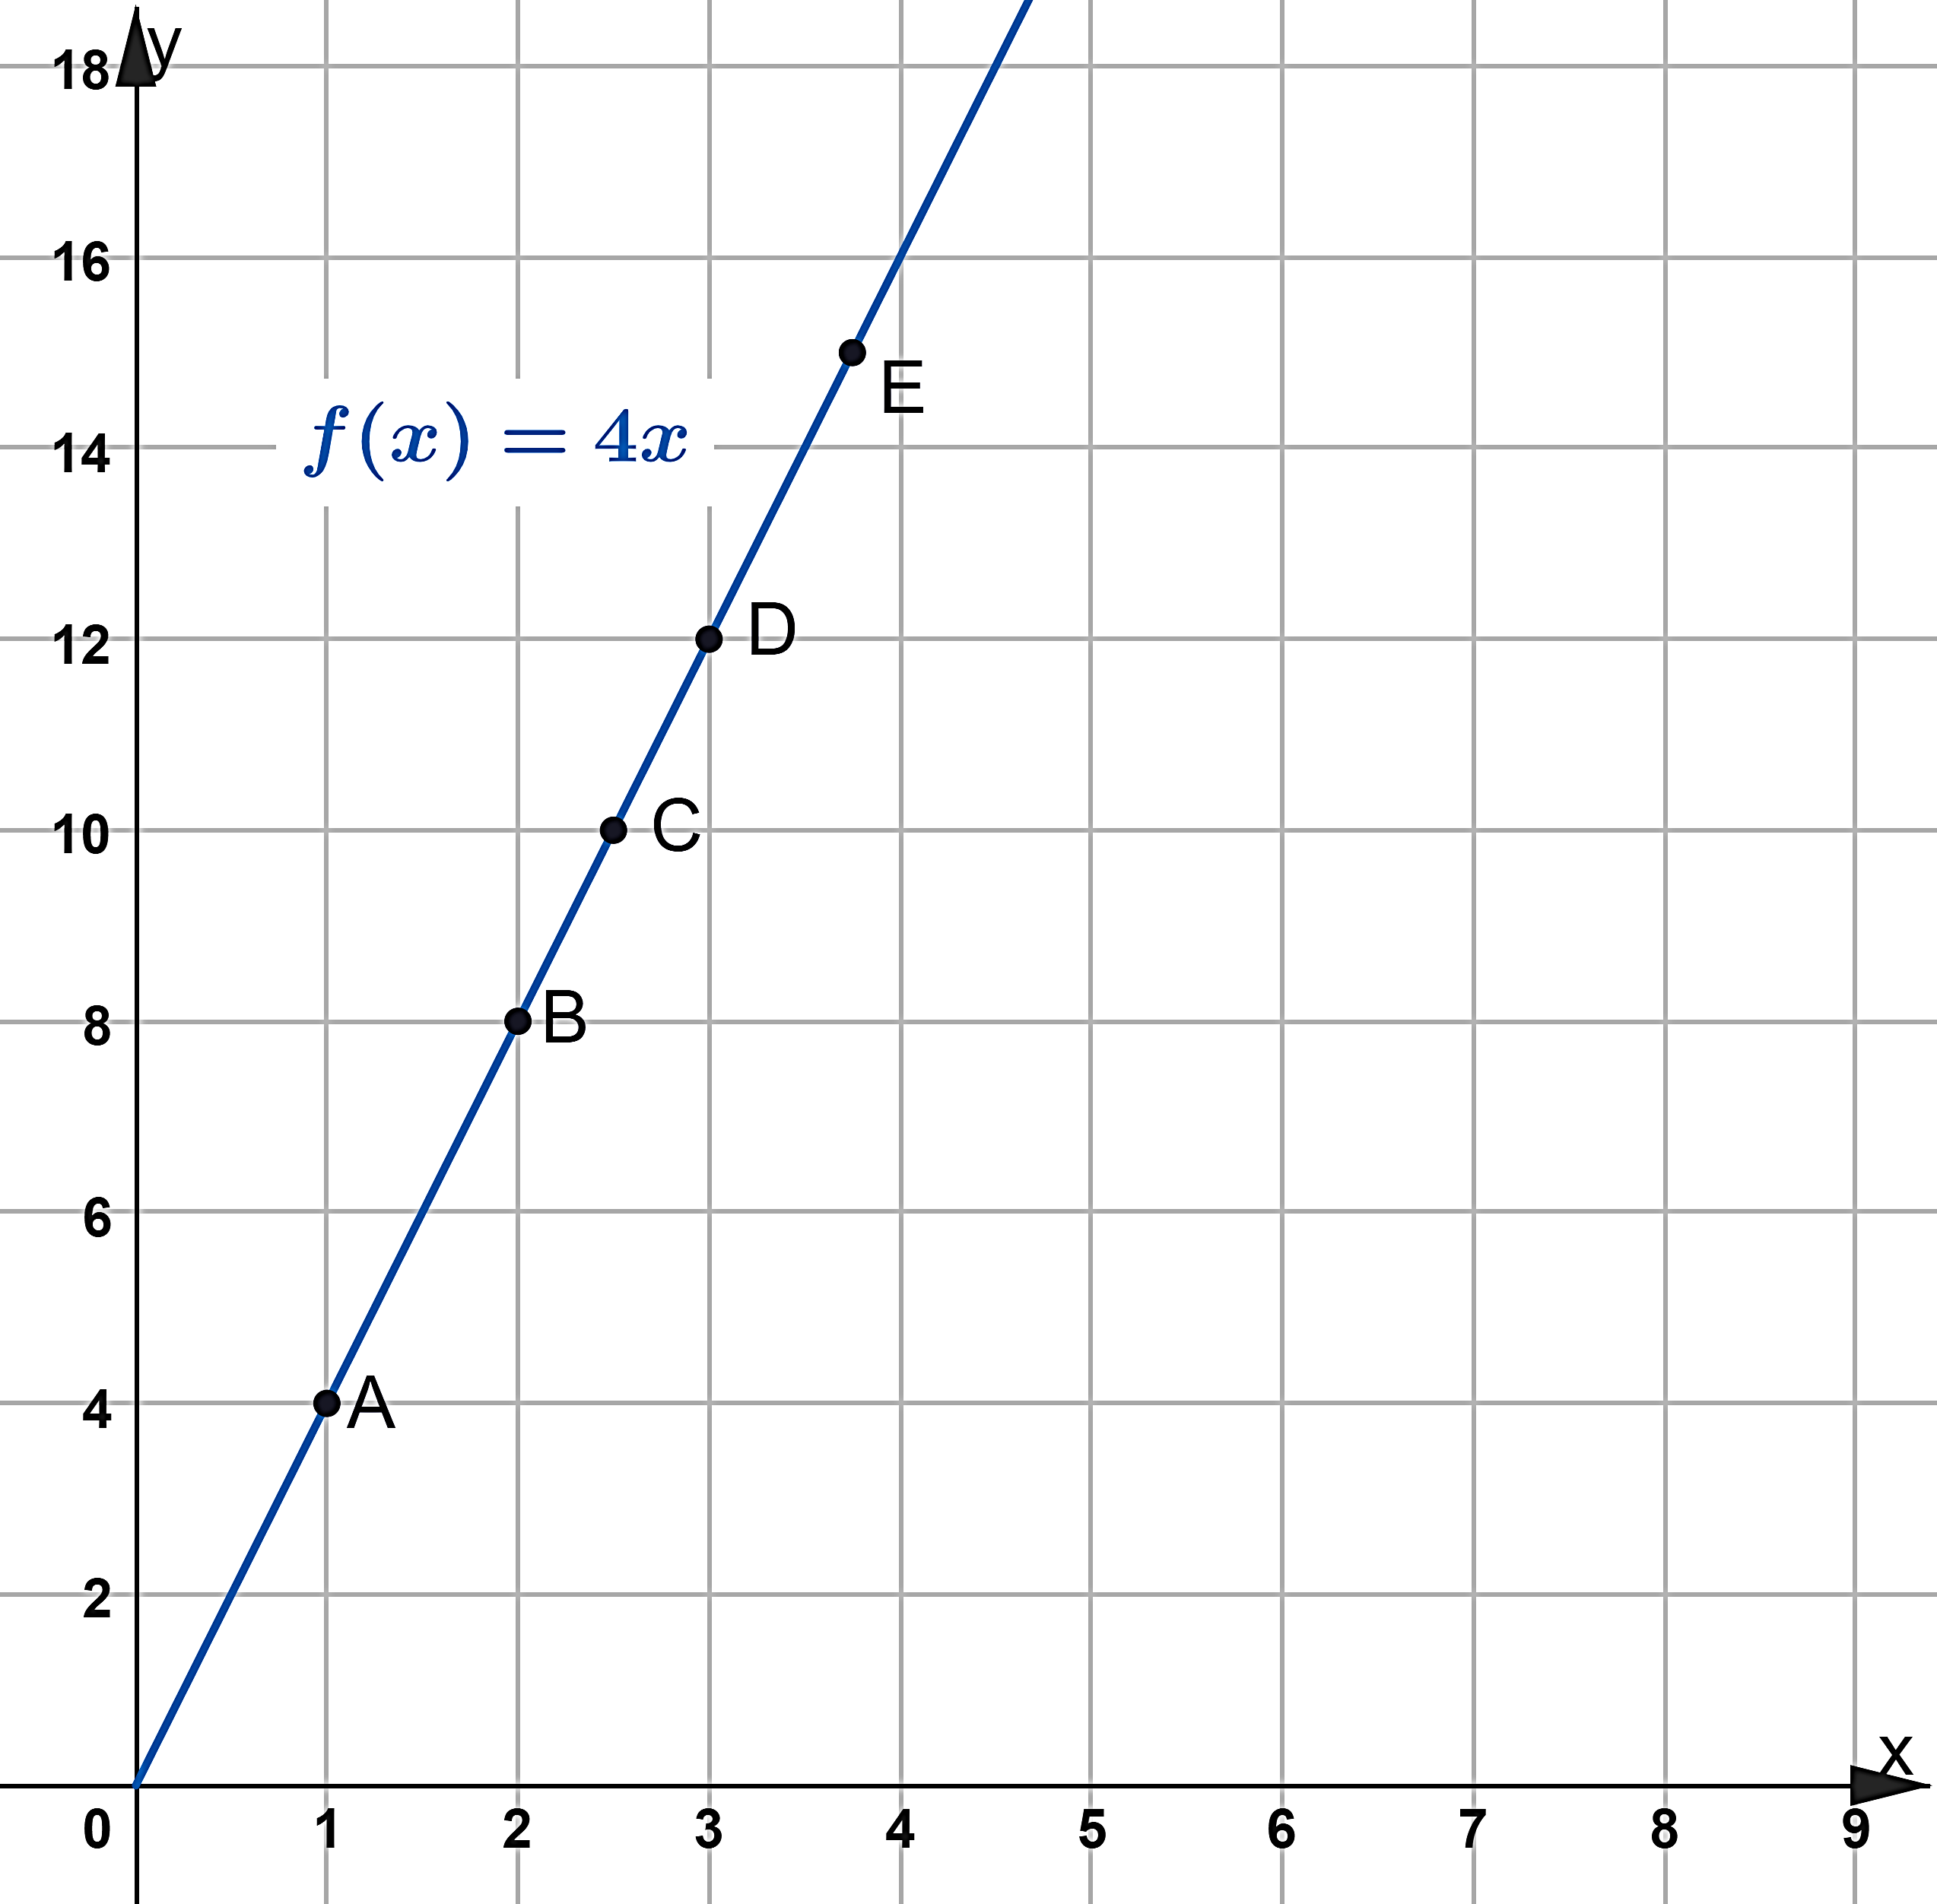
Observe a tabela a seguir:
Nesse caso, se o lado dobra, o perímetro também dobra, se o lado triplica, o perímetro triplica, e assim por diante, o que é uma característica de uma relação linear. Em outras palavras, o perímetro $f\left(x\right)$ está em função do lado $x$.
Considerando então $f :ℝ_{+}→ℝ_{+}$ e $f\left(x\right)=4x$, podemos representar geometricamente essa relação da seguinte forma:
Porém, se pensarmos na relação entre a medida do lado do quadrado e a sua área, temos uma função polinomial do 2º grau.

Slide 54
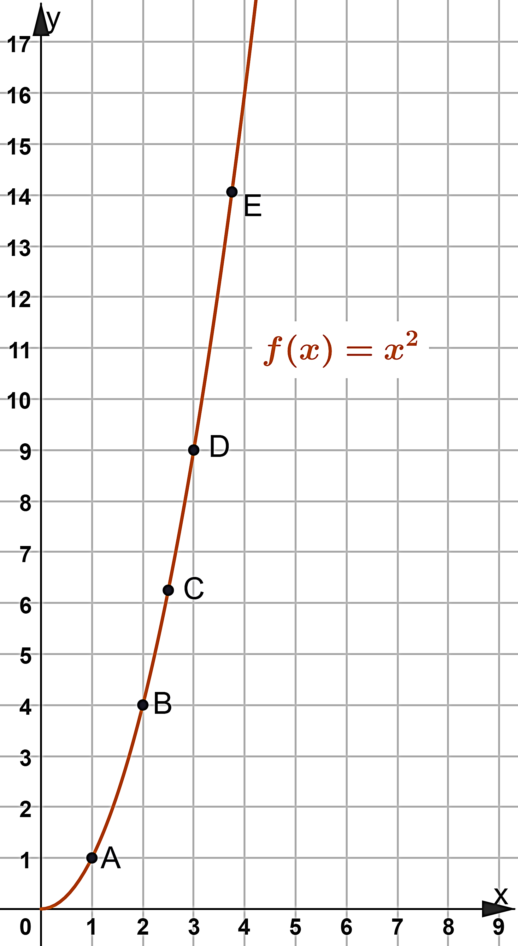
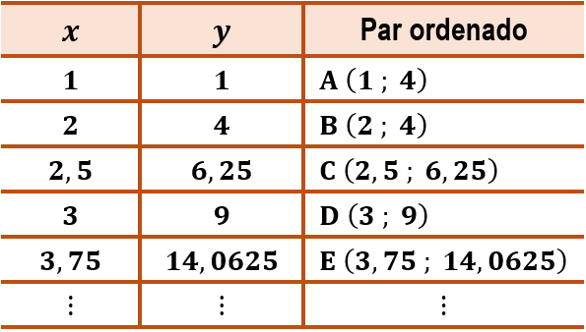
Área de um Quadrado
Representando a área do quadrado por $y$ ou $f\left(x\right)$ e a medida do lado por $x$, temos:
$y=x^{2}$ ou $f\left(x\right)=x^{2}$
Observe a tabela a seguir:
Considerando então $f :ℝ_{+}→ℝ_{+}$ e $f\left(x\right)=x^{2}$, podemos representar geometricamente essa função da seguinte forma:

Slide 55
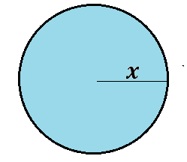
Comprimento da Circunferência
E as relações entre as medidas de um círculo? Será que também são funções?
A relação entre o comprimento (perímetro) e a medida do raio de um círculo é uma função do 1º grau?
Representando o comprimento da circunferência por $y$ ou $f\left(x\right)$ e a medida do raio por $x$, temos:
$y=2πx$ ou $f\left(x\right)=2πx$ , sendo $π≈3,14$

Slide 56
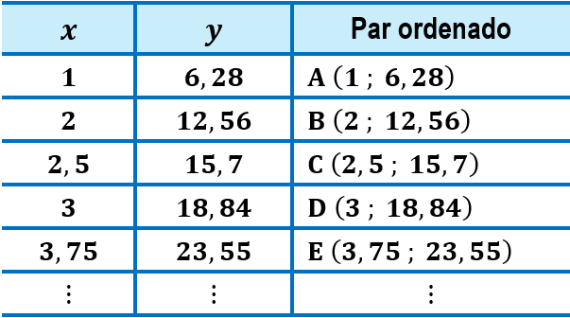
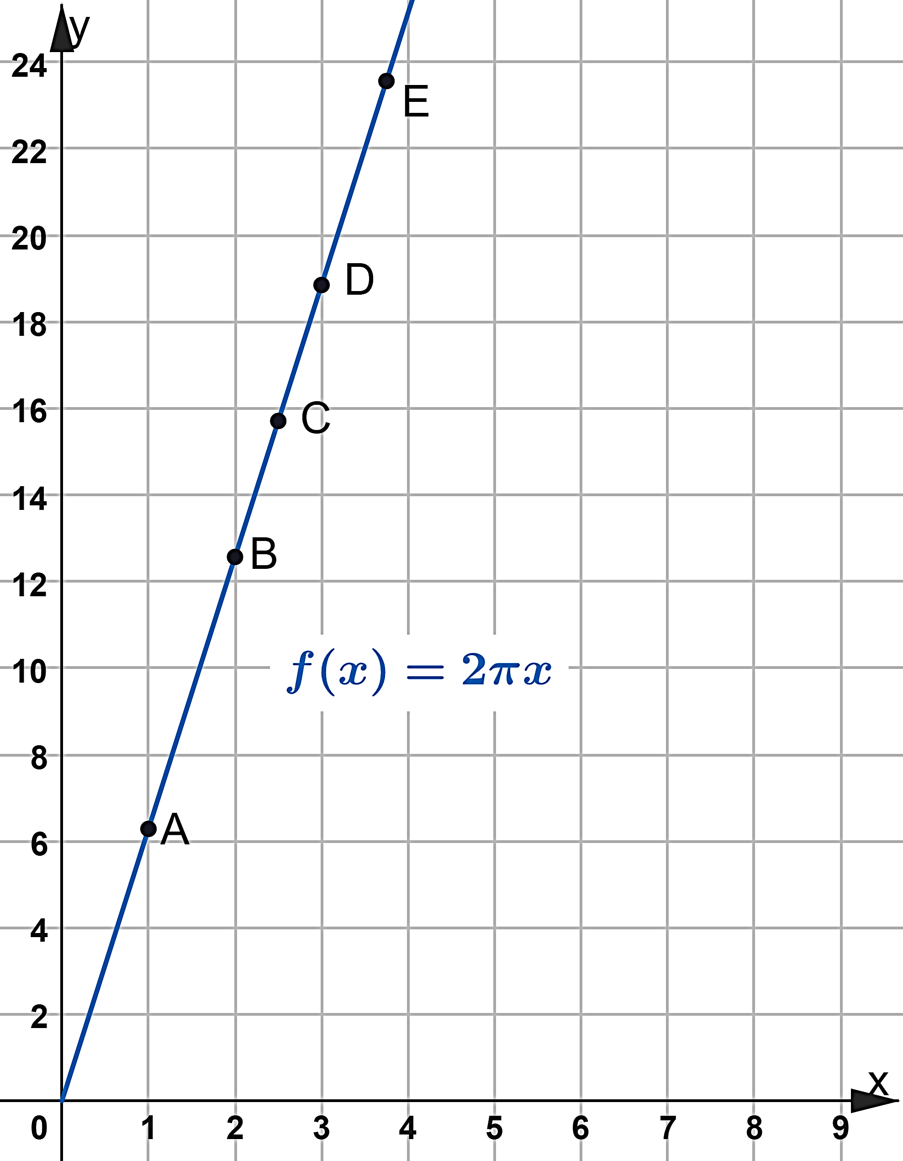
Observe a tabela a seguir:
Nesse caso, se o raio dobra, o comprimento também dobra, se o raio triplica, o comprimento triplica, e assim por diante, o que também, é uma característica de uma relação linear.
Considerando então $f :ℝ_{+}→ℝ_{+}$ e $f\left(x\right)=2πx$, podemos representar geometricamente essa função de seguinte forma:

Slide 57
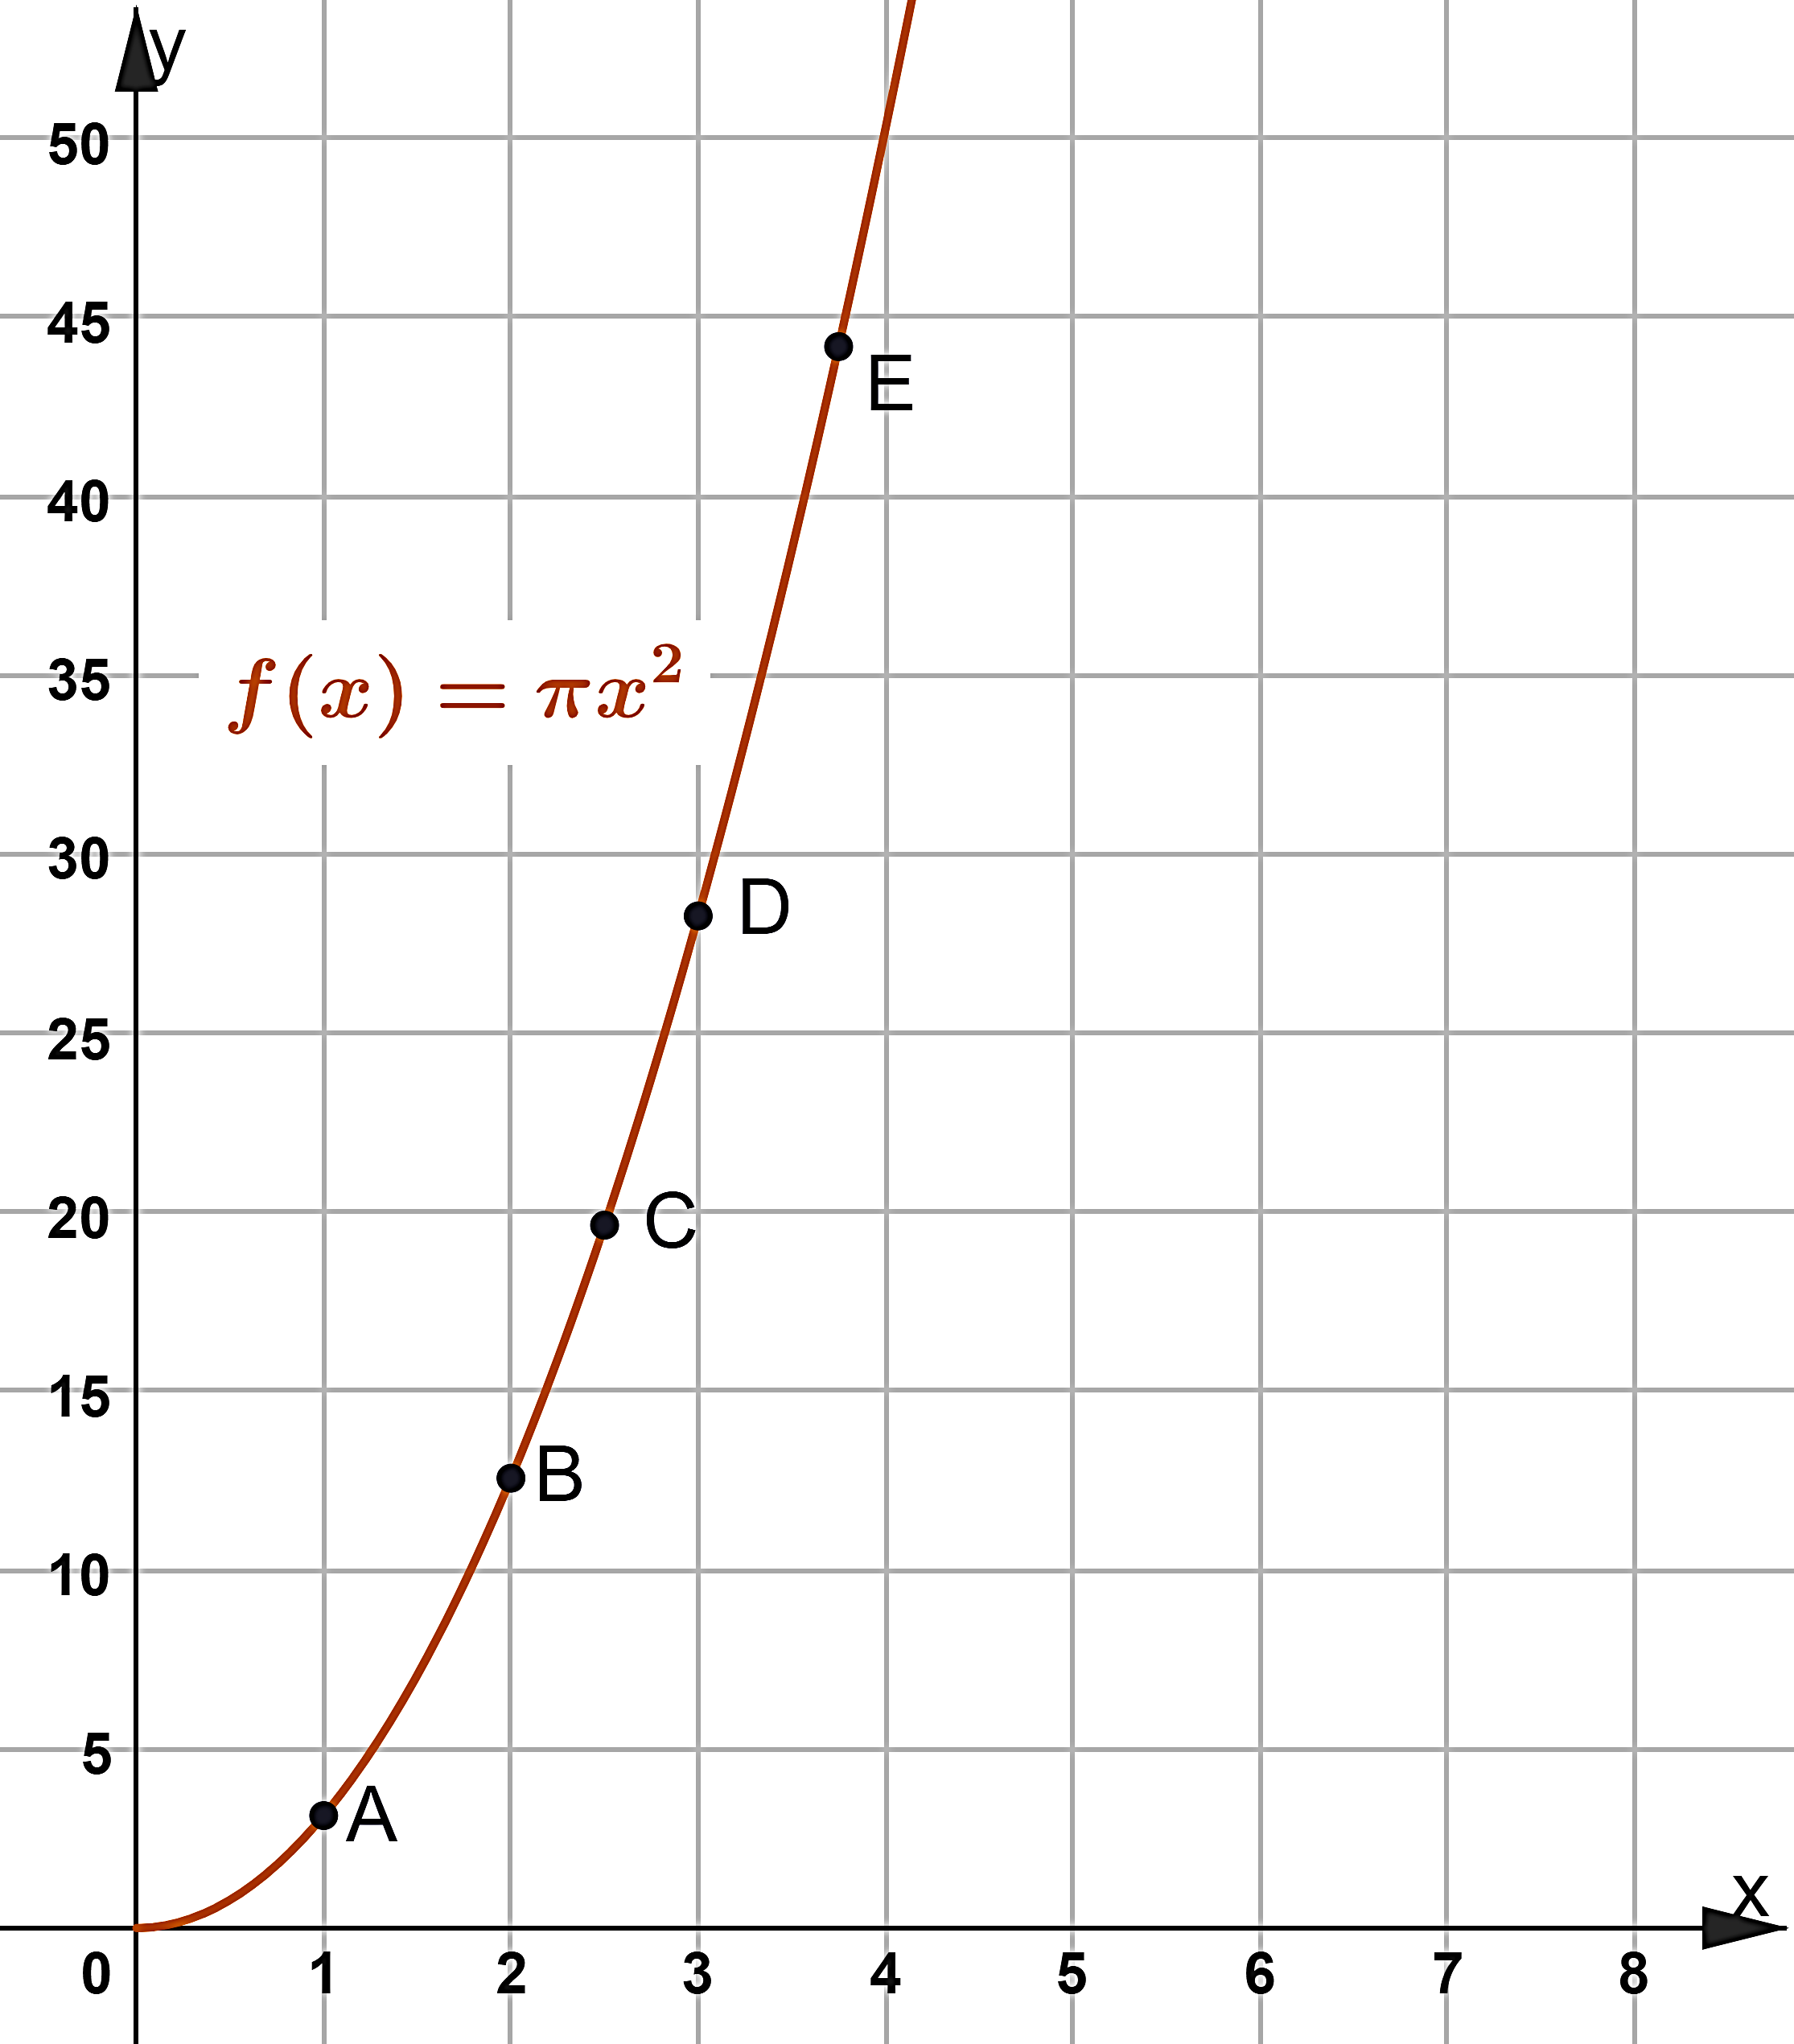
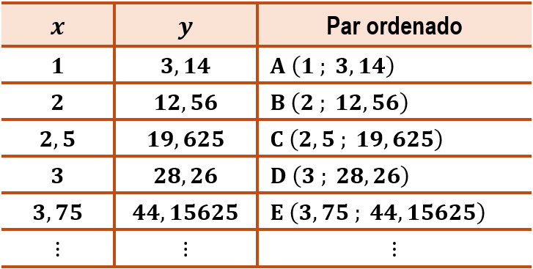
Área da Circunferência
Se pensarmos na relação entre a medida do raio do círculo e a sua área, temos uma função polinomial do 2º grau.
Representando a área do círculo por $y$ ou $f\left(x\right)$ e a medida do raio por $x$, temos:
$y=πx^{2}$ ou $f\left(x\right)=πx^{2}$
Observe a tabela a seguir:
Considerando então $f :ℝ_{+}→ℝ_{+}$ e $f\left(x\right)=πx²$, podemos representar geometricamente essa função de seguinte forma:

Slide 58
16. (ENEM 2024) Um fazendeiro pretende construir um galinheiro ocupando uma região plana de formato retangular, com lados de comprimentos $L$ metro e $C$ metro. Os lados serão cercados por telas de tipos diferentes. Nos lados de comprimento $L$ metro, será utilizada uma tela cujo metro linear custa R$ 20,00, enquanto, nos outros dois lados, uma que custa R$ 15,00. O fazendeiro quer gastar, no máximo, R$ 6000,00 na compra de toda a tela necessária para o galinheiro, e deseja que o galinheiro tenha a maior área possível.
Qual será a medida, em metro, do maior lado do galinheiro?
(A) 85
(B) 100
(C) 175
(D) 200
(E) 350

Slide 59
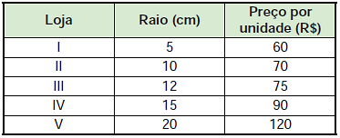

17. (ENEM 2024) Uma sala com piso no formato retangular, com lados de medidas 3 m e 6 m, será dividida em dois ambientes. Para isso, serão utilizadas colunas em formato cilíndrico, dispostas perpendicularmente ao piso e representadas na figura pelos círculos de cor azul. Os centros desses círculos estarão sobre uma reta paralela aos lados de menor medida do piso da sala. Os vãos entre duas colunas e entre uma coluna e a parede não poderão ser superiores a 15 cm.
Para efetuar a compra dessas colunas, foram feitos orçamentos com base em dados fornecidos por cinco lojas.
A compra será realizada na loja cujo orçamento resulte no menor valor total possível.
A compra será realizada na loja
(A) I. (D) IV.
(B) II. (E) V.
(C) III.

Slide 60


CIRCUNFERÊNCIA E CÍRCULO
Circunferência é o lugar geométrico em que todos os pontos se encontram à mesma distância de um dado ponto, que é chamado de centro da circunferência, geralmente representado pela letra O. A distância de qualquer ponto da circunferência ao seu centro dá-se o nome de raio $\left(r\right)$.
Alguns elementos importantes da circunferência:
O raio é um segmento que une o centro a qualquer ponto da circunferência. Nesta circunferência, $\overline{OC}$ é um raio.
A corda é qualquer segmento de reta que une dois pontos da circunferência. Nesta circunferência, $\overline{AB}$ é uma corda.
O arco é um subconjunto de pontos da circunferência, determinado por dois de seus pontos. Nesta circunferência, $\hat{AB}$ é um arco.

Slide 61
Comprimento da Circunferência
Em qualquer circunferência, dividindo o comprimento $\left(C\right)$ pelo diâmetro $\left(d\right)$, obtém-se o número irracional $π$:
$$π=\frac{C}{ d }$$
A partir dessa razão, obtém-se o cálculo do comprimento de uma circunferência:
$$π=\frac{ C }{d} → C=πd → C=2πr$$
A flecha é o segmento de reta que une o ponto médio de uma corda ao ponto médio de um arco. Nesta circunferência, $\overline{FM}$ é uma flecha.
O diâmetro é qualquer segmento que une dois pontos distintos da circunferência, passando pelo centro. Também pode-se definir diâmetro como a corda que passa pelo centro da circunferência. O diâmetro mede o dobro do raio e também pode ser definido como a maior corda da circunferência. Nesta circunferência, $\overline{AD}$ é um diâmetro.
$$d=2r$$

Slide 62

CÍRCULO
O círculo é o conjunto de pontos de um plano cuja distância a um ponto fixo O é menor ou igual a uma distância $r$ dada, com $r$ não nula. Em outras palavras o círculo é a reunião da circunferência com o conjunto de todos os pontos localizados internamente a ela.
Assim como na circunferência, utiliza-se as denominações centro, raio e diâmetro:
Área do Círculo
A área do círculo $\left(A\right)$ corresponde ao valor da superfície dessa figura, levando em conta a medida de seu raio $\left(r\right).$
Para calcular a área do círculo devemos utilizar a seguinte fórmula:
$$A=πr^{2}$$
Em que, o valor aproximado de $π$ é 3,14.

Slide 63




Partes do círculo
Setor circular é a parte do círculo que se limita por dois raios.
Segmento circular é a região do círculo limitada entre uma corda e um arco.
Coroa circular é a região do plano limitada por duas circunferências concêntricas e de raios diferentes.
Zona circular é a região do círculo compreendida entre duas cordas paralelas distintas.

Slide 64



POSIÇÕES RELATIVAS DE RETAS E CIRCUNFERÊNCIAS
Reta secante é uma reta que corta a circunferência em dois pontos quaisquer.
A reta $r$ intercepta a circunferência nos pontos A e B.
Reta tangente é uma reta que toca a circunferência em um único ponto T. Esse ponto é conhecido como ponto de tangência ou de contato.
Obs.1: A distância do centro (O) da circunferência ao ponto de tangência T, é igual ao raio $\left(r\right)$ da circunferência.
Obs.2: Qualquer reta tangente a uma circunferência é perpendicular.
Reta externa é uma a reta que não possui nenhum ponto em comum com a circunferência.

Slide 65



POSIÇÕES RELATIVAS ENTRE DUAS CIRCUNFERÊNCIAS
Circunferências tangentes (interiores ou exteriores) são aquelas circunferências que possuem apenas um ponto em comum.
Circunferências secantes são aquelas circunferências que possuem somente dois pontos em comum. A distância entre seus centros é menor do que a soma das medidas de seus raios.
Circunferências tangentes interiores
São interiores quando a distância entre os seus centros é igual à diferença entre as medidas de seus raios.
Circunferências tangentes exteriores
São exteriores quando a distância entre seus centros é igual à soma das medidas de seus raios.

Slide 66



Circunferências externas são aquelas circunferências que não possuem ponto em comum. A distância entre seus centros é maior do que a soma das medidas de seus raios.
Circunferências internas são aquelas circunferências que não possuem ponto em comum. A distância entre seus centros é menor do que a diferença das medidas de seus raios.
Circunferências concêntricas são duas ou mais circunferências que possuem o mesmo centro, porém com raios diferentes.

Slide 67


SEGMENTOS TANGENTES
Considere um ponto $P$ exterior à circunferência contido no mesmo plano. Por esse ponto $P$ podem ser traçados dois segmentos, $\overline{PA}$ e $\overline{PB}$, cujas extremidades são o ponto $P$ dado e os pontos de tangência $A$ e $B$. Esses dois segmentos são congruentes $\left(\overline{PA}≡\overline{PB}\right)$. A congruência dos triângulos $BPO$ e $APO$ garantem essa congruência.
Circunferência inscrita no triângulo
Uma circunferência tangente aos três lados de um triângulo está inscrita no triângulo. O triângulo é circunscrito a essa circunferência.

Slide 68

Circunferência inscrita no quadrilátero
Uma circunferência tangente aos quatro lados de um quadrilátero está inscrita no quadrilátero. O quadrilátero é circunscrito a essa circunferência. A condição necessária e suficiente para que um quadrilátero convexo seja circunscrito em uma circunferência, é que a soma das medidas de dois lados opostos seja igual à soma das medidas dos outros lados.
Observe a aplicação dos segmentos tangentes e congruentes nesses casos:
Por essa condição, necessária e suficiente, podemos então dizer que:
$$\overline{DE}+\overline{FG}=\overline{EF}+\overline{DG}$$
ou seja,
$$\left(w+x\right)+\left(z+y\right)=\left(w+z\right)+\left(x+y\right)$$

Slide 69



Relações métricas referentes à circunferência
Se a medida de duas cordas $\overline{AC}$ e $\overline{BD}$ de uma circunferência concorrem em um ponto P, no interior da mesma, então:
$$\overline{PA}∙\overline{PC} = \overline{PB}∙\overline{PD}$$
Se duas retas suportes de duas cordas $\overline{AB}$ e $\overline{CD}$ de uma circunferência concorrem em um ponto P externo à mesma, então:
$$\overline{PA}∙\overline{PB}=\overline{PC}∙\overline{PD}$$
Se a reta suporte de uma corda $\overline{AB}$ de uma circunferência concorre com uma reta tangente a essa circunferência em um ponto P, sendo T o ponto de tangência, então:
$${\left(\overline{PT}\right)}^{2}=\overline{PA}∙\overline{PB}$$

Slide 70


2. Nomeie cada elemento do círculo com o seu respectivo nome:
a) c)
b) d)
1. Considere a circunferência, a seguir, e alguns de seus elementos destacados.
Escreva o nome de cada um dos elementos destacados:
a) $O:$
b) $\overline{OA}:$
c) $\overline{EF}:$
d) $\overline{CD}:$
e) $\hat{CF:}$
f) $\overline{GH}:$

Slide 71



3. Responda as questões, a seguir, considerando $π=3,14$.
a) Qual é o comprimento de uma circunferência cujo diâmetro mede 7 cm?
b) Determine o comprimento de uma circunferência que possui diâmetro de 24,6 cm.
c) Uma circunferência de raio igual a 13,8 cm, possui quantos centímetros de comprimento?
4. Determine o valor de x em cada caso a seguir.
a) b)
c)

Slide 72


5. Calcule o valor de x em cada uma das figuras.
a)
b)
6. Considere um círculo cujo diâmetro mede 6400 centímetros. Qual é a área, em metros quadrados, da metade desse círculo?
Considere $π=3$

Slide 73

7. Uma pizzaria vende pizzas no formato de quadrados e seu slogan é:
“Você come 25% à mais de pizza quadrada, pagando o mesmo preço que uma pizza redonda”
Um professor de matemática viu essa propaganda e elaborou a figura, a seguir, para conferiu a veracidade desse slogan.
Responda se o slogan dessa pizzaria é verdadeiro ou falso. Justifique.
Considere $π=3$
8. Em um software de matemática, para se locomover entre pontos é necessário percorrer uma semicircunferência. Observe os trajetos (semicircunferências) entre os pontos A, B, C e D:
Considerando $π=3,1$, determine:
a) O comprimento de cada trajeto apresentado na imagem.
b) O trajeto total, percorrido do ponto A passando pelos pontos B, C e D, e retornando ao ponto A.

Slide 74
9. Observe os dois círculos concêntricos a seguir:
Responda:
a) Qual é a expressão que representa a área de cada círculo?
b) Qual é a diferença entre as áreas dos círculos apresentados?
c) Em quantos por cento a área do círculo maior excede a do círculo menor?
10. (OBMEP) Na figura a seguir, ABC é um triângulo equilátero cujo lado mede $𝓁=6$ cm. Calcule a área da região colorida.

Slide 75

11. (ENEM 2025) No entorno de uma lagoa circular, cujo raio mede 1 km, há um uma ciclovia. Devido aos frequentes roubos de bicicleta, a prefeitura planeja alocar policiais em posições estratégicas para patrulhar essa ciclovia, de forma a torná-la totalmente protegida. Um ponto da ciclovia é considerado protegido se houver pelo menos um policial a, no máximo, 200 m de distância daquele ponto, posicionado sobre a ciclovia. A figura ilustra um ponto $P$ sobre a ciclovia, que estará protegido se houver pelo menos um policial posicionado sobre a região de cor cinza escuro.
Desconsidere a largura da pista da ciclovia e utilize 3 como aproximação para $π$.
Nessas condições, a quantidade mínima necessária de policiais a serem alocados ao longo dessa ciclovia para torná-la protegida é
(A) 4.
(B) 8.
(C) 15.
(D) 30.
(E) 60.

Slide 76

12. (ENEM 2025) Em uma cidade, será construído um túnel que atravessa uma montanha para facilitar o trânsito de automóveis e bicicletas. Dois projetos foram elaborados e os esquemas com as vistas frontais desses projetos são apresentados na figura.
O Projeto 1 conta com dois túneis, um exclusivo para bicicletas e o outro, para automóveis. O Projeto 2 conta com um único túnel, com espaços reservados para o trânsito exclusivo de bicicletas e automóveis. Nos dois projetos, os túneis têm o formato de semicilindro reto de mesma extensão, com vias de ida e volta para os dois tipos de veículos, separados por muretas.
O projeto a ser aprovado será aquele que apresentar a menor área da seção transversal, pois implicará menor volume de material retirado da montanha.
Considere 3 como aproximação para $π$ e desconsidere as espessuras das muretas.
O projeto a ser aprovado é
(A) o 1, pois apresenta área de seção transversal medindo 67,5 m².
(B) o 2, pois apresenta área de seção transversal medindo 121,5 m².
(C) o 1, pois apresenta área de seção transversal medindo 135 m².
(D) o 2, pois apresenta área de seção transversal medindo 243 m².
(E) qualquer um dos dois, pois apresentam áreas de suas seções transversais com medidas iguais.

Slide 77
13. (ENEM 2025 – Pará) Em 2011, um tsunami atingiu os reatores da usina nuclear de Fukushima, no Japão, liberando radiação para o meio ambiente e provocando um dos maiores acidentes radioativos da história. Inicialmente, foi delimitada uma área de isolamento correspondente a um círculo com raio de 30 km, centrado no local do acidente radioativo.
Disponível em: https://noticias.uol.com.br. Acesso em: 24 abr. 2024 (adaptado).
Considere que, para aumentar a margem de segurança, o raio do círculo da área de isolamento foi ampliado para 40 km, mantendo-se o mesmo centro.
Use 3 como valor aproximado para $π$.
O aumento da medida da área de isolamento, em quilômetro quadrado, foi de
(A) 300.
(B) 2100.
(C) 4800.
(D) 7500.
(E) 14 700.

Slide 78
ESTUDO DE CASO
Uma certa prefeitura tem disponível, em caixa, o valor de R$ 400 000,00 e quer revitalizar uma praça da cidade.
Será construído um piso de concreto ao redor de um lago circular. O lago tem raio de 10 metros e o piso terá largura de 2 metros.
Também será colocada uma cerca, com formato quadrado, em volta da praça, tangenciando a pista concretada.
Para essa revitalização, foi orçamentado com uma construtora que:
A obra deve ser finalizada em 35 dias;
O custo diário da equipe e de maquinários ficará em R$ 1500,00 por dia;
Cada metro linear da cerca custará R$ 42,00, incluso material e mão de obra;
A concretagem, incluso material e mão de obra, será R$ 2500,00 por metro quadrado.

Slide 79
Dado o orçamento, a equipe de projetos da prefeitura se reuniu para verificar se, com o atual caixa da prefeitura, será possível essa revitalização. Para isso eles devem verificar:
Qual a área concretada na construção do piso ao redor do lago?
Qual a quantidade necessária, em metros, de cerca no perímetro da praça?
Qual será o custo total do piso de concreto?
Qual será o custo total da cerca?
Qual será o custo de mão de obra e máquinas pelo tempo da obra?
Teremos déficit ou sobra orçamentária?
Agora que já vimos os conceitos principais para resolver essa situação, vamos retratar, geometricamente, a disposição do lago, do piso concretado e da cerca.

Slide 80

Repare que, a área concretada ao redor do lago, é a coroa circular do círculo de raio 12 metros. Assim,
$$Área da coroa={Área}_{círculo maior}−{Área}_{círculo menor}$$
$$Área da coroa=\left(π∙R^{2}\right)−\left(π∙r^{2}\right)$$
$$Área da coroa=π∙\left(R^{2}−r^{2}\right)$$
$$Área da coroa=3,14∙\left({12}^{2}−{10}^{2}\right)$$
$$Área da coroa=3,14∙\left(144−100\right)$$
$$Área da coroa=3,14∙44$$
$$Área da coroa=138,16$$
Logo, serão concretados 138,16 metros quadrados ao redor do lago.

Slide 81
Além disso, é possível observar que como a cerca tangencia a pista circular concretada, de raio 12 m, e possui formato quadrangular, essa cerca tem lado de 24 metros. Assim:
$$Perímetro da cerca=4∙24=96$$
Logo, serão utilizados 96 metros de cerca.
O custo da concretagem, incluso material e mão de obra, será R$ 2500,00 por metro quadrado e serão concretados 138,16 metros quadrados. Assim,
$$138,16∙2500=345 400$$
Dessa forma, o custo de concretagem será R$ 345 400,00.
O metro linear da cerca é R$ 42,00, incluso material e mão de obra, ou seja:
$$42∙96=4032$$
Logo, o custo da cerca será R$ 4032,00.
Como a obra deve ser finalizada em 35 dias e o custo diário da equipe e de maquinários será R$ 1500,00 por dia. A equipe deve levar em consideração, mais uma despesa, ou seja:
$$35∙1500=52 500$$
A mão de obra mais o custo de maquinário será R$ 52 500,00.
Por fim, somando todas os gastos da obra:
$$345 400+4032+52 500=401 932$$
Como o orçamento disposto pela prefeitura era de R$ 400 000,00, a equipe de projetos da prefeitura pôde verificar que a obra não poderá ser concluída no prazo determinado, com o orçamento disposto, por essa construtora.

Slide 82
15. Comparação de materiais e custo:
Ao analisar a proposta de licitação de uma segunda empresa, a equipe de projetos da prefeitura percebeu que os gastos gerais seriam mantidos, mas o preço por metro de cerca seria de R$ 45,00 e o material seria mais resistente.
Levando em consideração a medida correta do lago, responda:
a) Vale a pena contratar a segunda empresa no lugar da primeira? Justifique sua resposta.
b) Que fatores, além do custo, deveriam ser considerados?
14. Planejamento da obra:
A equipe da prefeitura identificou que o raio do lago é de 9 metros e não de 10 metros. Considere o orçamento feito na mesma construtora mantendo a pista de 2 metros de largura. Responda o que se pede, admitindo $π=3,14$:
a) Qual será a nova área a ser concretada?
b) Qual será o custo da concretagem?
c) Qual será a quantidade necessária, em metros, de cerca no perímetro da praça?
d) Qual será o novo custo total desta obra?
e) O custo total diminuirá em relação ao cálculo inicial? Se sim, qual será essa redução? Justifique.

Slide 83
16. Questão de sustentabilidade:
Após uma consulta pública, a população da cidade solicitou a disponibilidade da instalação de um piso permeável. Assim, a equipe de projetos verificou a proposta de licitação de uma terceira empresa que garantia o custo da cerca a R$ 45,00 por metro com o mesmo material da segunda empresa. Porém, cobraria R$ 2800,00 por metro quadrado, na instalação do piso permeável na pista, reduzindo possíveis danos causados por enchentes/alagamentos.
Sabendo que os demais custos e prazos permanecem os mesmos, responda:
a) Quanto custaria a implantação desse novo piso?
b) Compare o custo, absoluto e relativo, dos dois pisos e verifique o impacto no custo total do projeto.
c) Você recomendaria qual opção? Justifique considerando aspectos matemáticos e ambientais.

Slide 84
17. Déficit orçamentário:
Antes das obras começarem, a equipe de projetos verificou que o piso permeável seria melhor estratégia a médio-longo prazo, e solicitou mais R$ 10 000,00 para a construção desse projeto. Para não ultrapassar o orçamento com acréscimo, e visando diminuir custos, a equipe de engenheiros sugeriu, substituir a cerca que seria quadrada por uma nova cerca circular acompanhando a pista de raio 11 m. Dessa forma, a terceira empresa ganhou a licitação desta obra.
Sabendo disso, responda:
a) Qual seria o comprimento da nova cerca?
b) Compare o custo, com a cerca quadrada, e explique se essa solução seria mais econômica e por quê.
c) Com o atual caixa, com piso permeável e com a nova estrutura de cerca, será possível concluir a obra?

Slide 85


Elementos da esfera
Polos: são os pontos em que a superfície da esfera se encontra com o eixo central, representados na imagem pelos pontos $P_{1}$ e $P_{2}$.
Equador: é a maior circunferência obtida na esfera quando a interceptamos por um plano na horizontal.
ESFERA
Diferente dos outros corpos redondos, a esfera não apresenta base circular, pois ela pode ser construída a partir da revolução de um semicírculo.

Slide 86
Volume da esfera
O volume de uma esfera varia de acordo com a medida do raio $\left(r\right)$ e é dado por:
$$V_{esfera}=\frac{4}{ 3 }πr^{3}$$
Área da esfera
Para calcular a área de sua superfície é necessário conhecer a medida do seu raio $\left(r\right)$:
$$A_{esfera}=4πr^{2}$$
Paralelo: é qualquer circunferência obtida na esfera ao ser interceptada por um plano na horizontal.
Meridiano: é qualquer circunferência, passando pelos polos, obtida na esfera ao ser interceptada por um plano na vertical.
Obs.: a esfera é o único sólido geométrico que não possui planificação.

Slide 87


20. Observe duas esferas inscritas em um prisma reto, cuja base é um quadrado de aresta medindo 6 centímetros.
As esferas são tangenciais às faces internas do prisma.
Considerando $π=3,14$, responda:
a) Qual é o volume dessas esferas?
b) Qual é o volume total do prisma?
c) Qual é o “espaço vago” no interior do prisma?
18. Seja uma esfera cujo raio mede 12 centímetros. Qual é a área de sua superfície e o volume dessa esfera?
19. Qual o volume de uma esfera inscrita em um cubo de 18 cm de aresta, conforme a ilustração a seguir?
Considere: $π=3,1$

Slide 88
21. (ENEM 2025 – Pará) Um vendedor de balões para festas comprou um recipiente cheio de gás hélio, no formato de cilindro circular reto com 40 cm de diâmetro interno da base e 1 m de altura. Ele vai adquirir balões em uma loja que só os vende em pacotes fechados, cada um com 5 balões esféricos que, após enchidos com gás hélio, têm 30 cm de diâmetro.
O volume adquirido desse gás, em condições normais de pressão, é igual a 12 vezes o volume do recipiente comprado. No caso dos balões esféricos, o volume de gás hélio no seu interior é igual à capacidade volumétrica desses balões quando cheios. O vendedor pretende encher o maior número possível de balões com o gás comprado.
O número mínimo de pacotes de balões que o vendedor deve comprar de forma a utilizar todo o volume de gás hélio adquirido é
(A) 11.
(B) 12.
(C) 22.
(D) 24.
(E) 25.

Slide 89

22. (ENEM 2025 – Pará) A figura representa uma bola de basquete dentro de uma caixa no formato de paralelepípedo reto de base quadrada, cuja altura mede 27 cm. A bola, quando cheia, tem o formato de uma esfera de 30 cm de diâmetro, que tangencia as faces laterais e a base inferior da caixa, e parte dela fica no exterior da caixa. A tampa tem uma abertura circular que se ajusta perfeitamente à bola.
Qual é a medida da área da tampa da caixa, em centímetro quadrado?
(A) $π⋅9^{2}$
(B) $π⋅{15}^{2}$
(C) ${30}^{2}−π⋅3^{2}$
(D) ${30}^{2}−π⋅9^{2}$
(E) ${30}^{2}−π⋅{15}^{2}$

Slide 90

Para encontrarmos o zero de uma função do primeiro grau, basta igualarmos $f\left(x\right)$ a zero, obtendo:
$$f\left(x\right)=0$$
$$ax+b=0$$
$$a∙x=−b$$
$$x=−\frac{ b }{a}$$
Assim, as coordenadas do ponto de interseção do gráfico com o eixo das abscissas (eixo $x$), é representada por: $\left(−\frac{b}{ a };0\right)$.
FUNÇÃO POLINOMIAL DO 1º GRAU
A função polinomial do 1º grau, ou função afim, pode ser representada algebricamente por:
$f\left(x\right)=ax+b$, com $a, b∈ℝ$ e $a≠0$
e é representada graficamente por uma reta no plano cartesiano.
O ponto $\left(x, 0\right)$, em que o gráfico da função afim intercepta o eixo $x$, é denominado como zero da função.

Slide 91
Observe nos gráficos, os zeros das funções apresentadas:
$$f\left(x\right)=3x+4$$
Ponto de interseção da função com o eixo $x$ é $\left(−\frac{ b }{a};0\right)$. Assim:
$$x=−\frac{ b }{a}→x=−\frac{4}{ 3 }$$
Portanto, o ponto de intersecção, com o eixo $x$ é $\left(−\frac{ 4 }{3};0\right)$.
Além disso, a coordenada $\left(0; 4\right)$ é o ponto de intersecção com o eixo $y$.
$$y=− 5x+2$$
Ponto de interseção da função com o eixo $x$ é $\left(−\frac{ b }{a};0\right)$. Assim:
$$x=−\frac{b}{a}→x=−\frac{2}{\left(−5\right)}=\frac{2}{5}$$
Portanto, o ponto de intersecção, com o eixo $x$ é $\left(\frac{ 2 }{5};0\right)$.
Além disso, a coordenada $\left(0; 2\right)$ é o ponto de intersecção com o eixo $y$.

Slide 92


Além disso, o valor do coeficiente angular $a$ (taxa de variação) da função determina se ela é crescente ou decrescente. Observe:
Se $a<0$ a função é decrescente.
Se $a>0$ a função é crescente.
Se $a=0$ a função é constante.
Exemplos:
A função $f(x)=3x+4$ é crescente, pois o valor $a$ de é igual a 3 (maior que zero).
A função $y=− 5x+2$ é decrescente, pois $a$ é igual a –5 (menor que zero).

Slide 93
Agora, para determinar o valor do coeficiente angular, a partir do gráfico, é importante lembrar que:
Dado os pontos $A\left(x_{1};y_{1}\right)$ e $B\left(x_{2};y_{2}\right)$, pertencentes a uma reta, o coeficiente angular ($a$) dessa reta é determinado por:
$$a=\frac{∆y}{ ∆x }=\frac{y_{2}−y_{1}}{ x_{2}−x_{1} }$$
Para identificar o coeficiente linear ($b$), deve-se olhar a ordenada do ponto em que a reta intercepta o eixo $y$.
Exemplo: Qual é a representação algébrica da função do gráfico a seguir?
Resolução:
Observando os pontos A e B, notamos que as coordenadas dos pontos de intersecção aos eixos é: $A\left(−3; 0\right)$ e $B\left(0; 4\right)$.
Assim, o coeficiente angular é:
$$a=\frac{4−0}{0−\left(−3\right)}=\frac{4}{ 3 }$$
Como, a função intercepta o eixo $y$ no ponto $B\left(0; 4\right)$, então $b=4$.
Dessa forma, a representação algébrica da função é $y=\frac{4}{ 3 }x+4$.

Slide 94
(ENEM 2017) Em um mês, uma loja de eletrônicos começa a obter lucro já na primeira semana.
O gráfico representa o lucro (L) dessa loja desde o início do mês até o dia 20. Mas esse comportamento se estende até o último dia, o dia 30.
A representação algébrica do lucro (L) em função do tempo (t) é:
(A) L(t) = 20t + 3000
(B) L(t) = 20t + 4000
(C) L(t) = 200t
(D) L(t) = 200t – 1000
(E) L(t) = 200t + 3000
Em questões onde deseja-se obter a forma algébrica da função, a partir do gráfico, é importante observar onde a função intercepta os eixos x e y. Essa etapa nos fornece as coordenadas de dois pontos da função e, dessa forma, podemos
calcular o valor da taxa de variação (a);
$$a=\frac{∆y}{∆x}$$
ou como se comporta a função $\left(f\left(x\right)=ax+b\right)$, nessas intersecções.

Slide 95
(ENEM 2018) Uma indústria automobilística está testando um novo modelo de carro. Cinquenta litros de combustível são colocados no tanque desse carro, que é dirigido em uma pista de testes até que todo o combustível tenha sido consumido. O segmento de reta no gráfico mostra o resultado desse teste, no qual a quantidade de combustível no tanque é indicada no eixo $y$ (vertical), e a distância percorrida pelo automóvel é indicada no eixo $x$ (horizontal).
A expressão algébrica que relaciona a quantidade de combustível no tanque e a distância percorrida pelo automóvel é
$$\left(A\right) y=−10x+500.$$
$$\left(B\right) y=−\frac{x}{10}+50.$$
$$\left(C\right) y=−\frac{x}{10}+500.$$
$$\left(D\right) y=\frac{x}{10}+50.$$
$$\left(E\right) y=\frac{x}{10}+500.$$

Slide 96
(ENEM 2019) Uma empresa tem diversos funcionários. Um deles é o gerente, que recebe R$ 1000,00 por semana. Os outros funcionários são diaristas. Cada um deles trabalha 2 dias por semana, recebendo R$ 80,00 por dia trabalhado.
Chamando de X a quantidade total de funcionários da empresa, a quantia Y, em reais, que esta empresa gasta semanalmente para pagar seus funcionários é expressa por
(A) Y = 80X + 920.
(B) Y = 80X + 1000.
(C) Y = 80X + 1080.
(D) Y = 160X + 840.
(E) Y = 160X + 1000.

Slide 97
(ENEM 2021 – Reaplicação/PPL) A escala de temperatura Delisle (°D), inventada no século XVIII pelo astrônomo francês Joseph-Nicholas Delisle, a partir da construção de um termômetro, foi utilizada na Rússia no século XIX. A relação entre as temperaturas na escala Celsius (°C) e na escala Delisle está representada no gráfico pela reta que passa pelos pontos A e B.
Disponível em: www.profibus.com.br. Acesso em: 22 mar. 2013.
Qual é a relação algébrica entre as temperaturas nessas duas escalas?
(A) 2D + C = 100
(B) 2D + 3C = 150
(C) 3D + 2C = 300
(D) 2D + 3C = 300
(E) 3D + 2C = 450

Slide 98
(ENEM 2023) Dirigir após ingerir bebidas alcoólicas é uma atitude extremamente perigosa, uma vez que, a partir da primeira dose, a pessoa já começa a ter perda de sensibilidade de movimentos e de reflexos. Apesar de a eliminação e absorção do álcool depender de cada pessoa e de como o organismo consegue metabolizar a substância, ao final da primeira hora após a ingestão, a concentração de álcool ($C$) no sangue corresponde a aproximadamente 90% da quantidade ($q$) de álcool ingerida, e a eliminação total dessa concentração pode demorar até 12 horas.
Disponível em: http://g1.globo.com. Acesso em: 1 dez. 2018 (adaptado).
Nessas condições, ao final da primeira hora após a ingestão da quantidade $q$ de álcool, a concentração $C$ dessa substância no sangue é expressa algebricamente por
(A) $C=0,9q$
(B) $C=0,1q$
(C) $C=1−0,1q$
(D) $C=1−0,9q$
(E) $C=q−10$
Lembre-se de como operar e como representar as porcentagens, na sua forma decimal.
Além disso, perceba que a representação algébrica de uma função afim:
$$y=ax+b$$
Há a restrição apenas para o $a≠0$ e não para $b$.

Slide 99
(ENEM 2023) Para concretar a laje de sua residência, uma pessoa contratou uma construtora. Tal empresa informa que o preço $y$ do concreto bombeado é composto de duas partes: uma fixa, chamada de taxa de bombeamento, e uma variável, que depende do volume $x$ de concreto utilizado. Sabe-se que a taxa de bombeamento custa R$ 500,00 e que o metro cúbico do concreto bombeado é de R$ 250,00.
A expressão que representa o preço $y$ em função do volume $x$, em metro cúbico, é
(A) $y=250x$
(B) $y=500x$
(C) $y=750x$
(D) $y=250x+500$
(E) $y=500x+250$

Slide 100
(ENEM 2025) Em um jogo digital, há três personagens: um herói e dois vilões. A programação é feita de tal forma que o herói sempre será atacado pelo vilão que estiver mais próximo dele. Uma das maneiras de “confundir” os vilões é movimentar o herói por trajetórias que o mantenha equidistante dos vilões, gerando indefinição entre eles e, com isso, não sendo atacado.
Para a programação de uma das etapas desse jogo, o programador considerou, no plano cartesiano, o quadrado STUV como a região de movimentação dos personagens, onde V e T representam as posições fixas dos vilões, e S, a posição inicial do herói, como apresentado na figura.
Qual é a equação da trajetória em que o herói poderá se movimentar sem ser atacado?
(A) $y=−3x+20$
(B) $y=−3x+16$
(C) $y=−3x−20$
(D) $y=3x+16$
(E) $y=3x−16$
Lembre-se de que o quadrado possui lados de tamanho congruente, logo a distância entre vértices adjacentes de quadrado também é congruente.

Slide 101
(ENEM 2025 – Reaplicação/PPL) Em uma palestra, um veterinário apresentou a evolução do rebanho bovino de dois produtores que possuem, cada um, 100 bovinos. O produtor 1 utiliza o procedimento de inseminação artificial, enquanto o produtor 2 não utiliza esse procedimento, sendo $p_{1}\left(t\right)$ e $p_{2}\left(t\right)$ os números de animais dos rebanhos desses dois produtores, respectivamente, depois de $t$ semanas. Ambos os rebanhos apresentaram crescimento linear, conforme representado no gráfico.
Para comparar o crescimento populacional desses dois rebanhos, o veterinário calculou a razão entre as taxas de variação das funções que descrevem a evolução do número de animais do rebanho do produtor 1 e do rebanho do produtor 2, nessa ordem.
O valor dessa razão calculada é
(A) $20$ (D) $\frac{22}{7}$
(B) $15$ (E) $\frac{5}{ 4 }$
(C) $\frac{ 25 }{3}$

